Slide 1


BÁO CÁO KỸ THUẬT (Tuần 09: 24/02/2025 – 02/03/2025)

Slide 2
TỔNG HỢP AOG, DELAY VÀ GTB/ATB/DIV

Slide 3
ATB/GTB COMPARISON

Slide 4
CÁC SỰ KIỆN ATB/GTB/DIV
RTO: 00 ATB: 00 GTB: 04 DIV: 00
NO | FLEET | A/C | STA | FLIGHT NO | ROUTE | DATE | EVENT | REASON | ACTION TAKEN | ATA | Engineering Assessment
1 | A321 | A356 | BKK | VN614 | BKK-HAN | 26/02/2025 16:00 | OGTB | RTG DUE TO APU AUTO SHUTDOWN AND ENG#2 START FAULT <p>RTG DUE TO APU AUTO SHUTDOWN AND ENG#2 START FAULT.</p> | <p>- RESET CB APU AND DRY MOTORING ENG.2 FOUND NORMAL<br /> -RAISED ADD FOR APU INOP</p> ACTION EVENT CLOSED <p>EVENT CLOSED</p> <p>RTG DUE TO APU AUTO SHUTDOWN AND ENG#2 START FAULT.</p><p>RTG DUE TO APU AUTO SHUTDOWN AND ENG#2 START FAULT.</p> | 72 | APU auto shutdown trong quá trình khởi động engine gây start fault. APU A356 S/N P-5198 có TSLSV/CSLSV = 4367/3602, là APU thấp giờ. APU có fault code high oil temp, hỏng hóc được clear sau khi thay khối Oil Cooler. Khối Oil Cooler PN 160494-1 SN 7020 tháo xuống dùng từ 2018, do đó đã khá cao giờ (khoảng 12k APU FH). Theo hồ sơ shop của các APU A321 cao giờ (>7000 APU FH), Oil Cooler thường có hiện tượng bụi bẩn làm tắc hoặc hỏng các lá tản nhiệt, giảm hiệu quả làm mát dầu và có thể dẫn đến auto shutdown do high oil temp. Theo thống kê, từ năm 2022-2024 đã tháo lần lượt 1-12-4 khối, tuy nhiên chủ yếu thay trong quá trình T/S APU bad smell và nhiều khối trong đó đã được re-cert lại để làm spare.
2 | A321 | A390 | VII | VN1268 | - | 24/02/2025 20:10 | OGTB | ENG 2 REVERSER FAULT + LOSS ENG 2 OIL QTY ON ENG PAGE <p>DURING PUSHBACK CAP INFORMATION ENG 2 REVERSER FAULT, LOSS ENG 2 OIL QTY ON ENG PAGE<br /> &#160;</p> | <p>ACTION PERFORMED BY VAE00933 ON 24.FEB.2025, 14:05<br /> REF TSM:79-00-00-810-832-A REV 2/25.C/OUT OPS TEST THRUST REVERSER ENG<br /> 2 VIA CFDS IAW AMM 78-31-00-710-041 REV 2/25 ALL FOUND SATIS,C/OUT OPS<br /> EIU ENG 2 IAW AMM 73-25-34-710-042 REV 2/25 ALL FOUND SATIS. ENG OIL<br /> QTY ENG2 INDICATION NORMAL.A/C DISPATCH | 79-00 | Hiện trượng TR Fault đã được Airbus nhận diện, Tàu A390 thực hiện OPS test satis, sau đó đã được thay Terminal Block (TM817) để phòng tránh hỏng hóc lặp lại. Theo thống kê sơ bộ, khoảng 30% số vụ OI do thồi ngược được khắc phục sau khi thực hiện OPS test và khoảng 7% số vụ thực hiện thay TM817. Nguyên nhân phổ biến là do lỏng hoặc damage dây Linear Variable Differential Transducer (LVDT). Ngoài ra, hỏng hóc đoản mạch Terminal Block TM817 đi kèm msg “check oil QTY XMTR"/"check n4 BRG SCAV press XMTR circuit 4005en” là do hai chấu kim loại Terminal Block Rail chà xát vào Terminal Block do vibration. AIrbus đã có nâng cấp Terminal Block (đã thực hiện trên đội bay VNA) tuy nhiên họ cũng xác nhận tình trạng vibration vẫn có thể xảy ra sau đó.

Slide 5
CÁC SỰ KIỆN ATB/GTB/DIV
RTO: 00 ATB: 00 GTB: 04 DIV: 00
NO | FLEET | A/C | STA | FLIGHT NO | ROUTE | DATE | EVENT | REASON | ACTION TAKEN | ATA | Engineering Assessment
3 | A321 | A335 | SGN | VN1374 | SGN-HUI | 24/02/2025 16:20 | OGTB | A335+GTB/MOR: A/C HAD MSG `AIR L WING LEAK` <p>AFTER START ENG CAPT INFORM VIA VHF A/C HAD MSG &#96;AIR L WING LEAK&#96; .&#160;TSV &#160;ADVICE CAPT FOLLOW PROCEDURE.CAPT DECIDED RETURN GATE</p> | FINAL ACTION:<br /> C/O REPLACED NEW CABLE AND LEAK CHECK PACK SATIS. A/C SERVICEABLE</p> <p>&#160;</p> A/C HAD MSG `AIR L WING LEAK` EVENT CLOSED <p>FINAL | 36-00 | Nguyên nhân là do đứt cable , trước đây đã xảy ra 02 lần trên A334 năm 2022 và A606 năm 2023 gây ra leak khí và xuất hiện cảnh báo air wing leak. Đánh giá nguyên nhân là do độ bền của dây cáp bị xuống cấp sau một thời gian dài khai thác hoặc do dây bị căng quá mức cùng với ảnh hưởng của quá trình khai thác. Hiện phòng KT đã yêu cầu Vaeco trong thời gian tới khi thực hiện kiểm tra check leak sẽ kiểm tra lại cả chất lượng dây cáp ở các vị trí đã có lịch sử bị đứt và torque lại, nếu chất lượng không đảm bảo sẽ cho thay mới
4 | A321 | A608 | HAN | VN1237 | HAN-PQC | 24/02/2025 10:15 | OGTB | DURING PUSHBACK CAPT’ REPORT: ENG#2 START FAULT <p>During pushback Capt’ report: Eng#2 start fault. A/c return to gate</p> | <p>Eng#2 start fault (Eng 2 starter valve not open), After return to gate, Capt’ re-start Eng#2 -&gt; satis</p> CAPT’ REPORT: ENG#2 START FAULT EVENT CLOSED <p></p> <div><strong>ENG#2 START FAULT</strong></div> <p>&#160;</p><div><strong>ENG#2 START FAULT</strong></div> <p>&#160;</p> | 80-13 | Động cơ V16402 có TSN/CSN = 32162/18452; TSO/CSO = 10094/7014. Khi tàu push back, tổ bay không khởi động được động cơ do Starter Valve không mở nhưng tổ bay không gọi VHF mà cho tàu quay lại luôn. Với hỏng hóc này có thể manual start, tuy nhiên sau khi quay lại, tổ bay tự nổ lại thành công mà không cần nổ manual. Khi tàu N/S, Vaeco đã cho thay Starter Valve để theo dõi thêm. Trong năm 2024 chỉ tháo 2 khối Starter Valve ngoài kế hoạch. Starter Valve PN 790424-4 SN A4595 có TSO/CSO = 350/253, lắp lên V16402 ngày 15/01 trong check do bị rob. Do thiết bị mới OVH nên đang nghi ngờ khả năng bị intermittent. Vaeco đang hỏi OEM về việc cho recertify và dùng lại. Qua theo dõi trên ADEM, động cơ V16402 có dấu hiệu bị HPC bleed leak kể từ ngày 23/02. Vaeco đang lên kế hoạch T/S theo khuyến cáo của P&W. Sẽ tiếp tục theo dõi và cập nhật thêm.

Slide 6
CÁC SỰ KIỆN MOR
REG. | FLEET | YEAR | MONTH | DATE | STA. | FLIGHT | DEP-ARV | DEFECT | CORRECTIVE ACTION
A608 | A321 | 2025 | 2 | 24 | HAN | VN1237 | HAN-PQC | DURING PUSHBACK CAPT’ REPORT: ENG#2 START FAULT | Eng#2 start fault (Eng 2 starter valve not open), After return to gate, Capt’ re-start Eng#2; satis
A335 | A321 | 2025 | 2 | 24 | SGN | VN1374 | SGN-HUI | A335+GTB/MOR: A/C HAD MSG `AIR L WING LEAK` AFTER START ENG CAPT INFORM VIA VHF A/C HAD MSG &#96;AIR L WING LEAK&#96; .&#160;TSV &#160;ADVICE CAPT FOLLOW PROCEDURE.CAPT DECIDED RETURN GATE | C/O REPLACED NEW CABLE AND LEAK CHECK PACK SATIS. A/C SERVICEABLE
A611 | A321 | 2025 | 2 | 24 | SGN | VN604 | SGN-TPE | DURING TRANSIT FOUND BIRD STRIKE AT ENG#1 <p>AFTER VN604/BKK-SGN &#160;FOUND BIRD STRIKE AT ENG#1 | FINAL ACTION: - C/O INSP A/C &#160;AFTER &#160;BIRD STRIKE &#160;REF AMM &#160;05-51-15-200-803A, NO OTHER DAMAGE - REF BSI &#160;REPORT BSI02-250093 INSPECTION LPC , STAGE 1.5,2.5, HPC STAGE 3,6, &#160;AND AMM 72-00-00-200-010-A INSP ENG#1 AFTER BIRD STRIKE , CHECK SATIS - CLEAN ALL BIRD DEBRIS, CHECK SATIS A/C SERVICEABLE
A390 | A321 | 2025 | 2 | 24 | VII | VN1268 | - | ENG 2 REVERSER FAULT + LOSS ENG 2 OIL QTY ON ENG PAGE <p>DURING PUSHBACK CAP INFORMATION ENG 2 REVERSER FAULT, LOSS ENG 2 OIL QTY ON ENG PAGE | REF TSM:79-00-00-810-832-A REV 2/25.C/OUT OPS TEST THRUST REVERSER ENG 2 VIA CFDS IAW AMM 78-31-00-710-041 REV 2/25 ALL FOUND SATIS,C/OUT OPS EIU ENG 2 IAW AMM 73-25-34-710-042 REV 2/25 ALL FOUND SATIS. ENG OIL QTY ENG2 INDICATION NORMAL.A/C DISPATCH
A398 | A321 | 2025 | 2 | 25 | SGN | VN1405 | SGN-HUI | TRANSIT CHECK FOUND BIRD STRIKE AT RADOM | REPLACED RADOM CHECK SATIS, A/C SERVICEABLE</p> TRANSIT CHECK FOUND BIRD STRIKE AT RADOM EVENT CLOSED
A356 | A321 | 2025 | 2 | 26 | BKK | VN614 | BKK-HAN | RTG DUE TO APU AUTO SHUTDOWN AND ENG#2 START FAULT RTG DUE TO APU AUTO SHUTDOWN AND ENG#2 START FAULT. | RESET CB APU AND DRY MOTORING ENG.2 FOUND NORMAL RAISED ADD FOR APU INOP
B219 | ATR72 | 2025 | 2 | 26 | SGN | VN8056 | VCS - | ENG #1 UPPER COWL CRACKED ON LH EDGE DAMAGE OUT OF LIMIT. AFTER VN8056 VCS-SGN: TERMINAL CHECK FOUND ENG #1 UPPER COWL CRACKED ON LH EDGE DAMAGE OUT OF LIMIT | <p>FINAL ACTION: C/O REPAIRED UPPER COWL FAIRING OF ENG#1 SATIS &#160;(I.A.W SRM 54-12-61-300-812-A01; 54-12-61-300-813-A01 REV 118). A/C SERVICEABLE

Slide 7

CÁC CHUYẾN BAY DELAY ĐẦU NGÀY VÀ DELAY DO THAY LỐP
CÁC CHUYẾN BAY DELAY ĐẦU NGÀY
NO | FLEET | A/C | DELAY DATE | STA | DELAY MINUTES | FLIGHT NO | ROUTINE | DELAY DESC | DELAY ACTION
Nil
CÁC CHUYẾN BAY DELAY DO THAY LỐP
NO | FLEET | A/C | DELAY DATE | STA | DELAY MINUTES | FLIGHT NO | ROUTE | DELAY DESC | DELAY ACTION
1 | A321 | A612 | 24/02/2025 10:00 | SGN | 30 | VN631 | SGN-CGK | TRANSIT CHECK FOUND MW #4 SHOULDER WORN TO LIMIT (ABNORMAL) | <p>C/O RPLD MW#4 SATIS, A/C SERVICEABLE</p> TRANSIT CHECK FOUND MW #4 SHOULDER WORN TO LIMIT (ABNORMAL) EVENT CLOSED <p></p> <p>TOTAL DELAY: 30 MINS, TECH: 0 MIN</p>
2 | A321 | A613 | 27/02/2025 13:13 | SGN | 9 | VN7148 | SGN-DAD | T/X FOUND MW #4 WORN TO LIMIT ABNORMAL | <p>- 13:13 TÀU VÀO BÃI<br /> - 13:17 CRS BÁO THAY LỐP<br /> - 13:35 XE LỐP TỚI NƠI<br /> - 14:02 HẠ KÍCH , BÁO BOARDING<br /> - 14:12 TÀU ĐÓNG CỬA</p> ACTION: C/O RPLD MW#4 SATIS , A/C SERVICEABLE EVENT CLOSED <p></p> <p>ACTION: C/O RPLD MW#4 SATIS , A/C SERVICEABLE</p> <p>TOTAL DELAY 9MINS, TECH DELAY 0MIN</p>

Slide 8
TÌNH TRẠNG KỸ THUẬT ĐỘI BAY – A320/A321
AOG: 01 Delay: 12 RTO/ATB/GTB/DIV: 04
AOG: 01
NO | A/C | OPEN DATE | CLOSED DATE | STA | DEFECT | ACTION | ATA | Engineering Assessment
1 | A356 | 23/02/2025 17:35 | 24/02/2025 03:04 | HAN | CAPT REPORT “BAD SMELL FROM PACK (ALL FLIGHT)” <p>VN1650/VN197 TBB-HAN-DAD (TRANSIT): CAPT REPORT “BAD SMELL FROM PACK (ALL FLIGHT)”. A/C AOG FOR T/S.</p> | <p>REF TSM 71-00-00-810-801-A C/O REPLACE 2 RECECULATION FILTER. BOTH ENGINEs RUN UP TO 1.25 EPR-&gt; CHECK FOUND NO BAD SMELL<br /> A/C SERVICEABLE</p> CAPT REPORT “BAD SMELL FROM PACK (ALL FLIGHT) EVENT CLOSED <p></p> <div><strong>“BAD SMELL FROM PACK (ALL FLIGHT)”</strong></div> <p>&#160;</p> <p>- 17:35: CRS báo AOG để T/S<br /> - 17:45: có lịch đổi A399 bay thay A356 đi DAD ETD-19:10; tàu A399 về HAN lúc 18:20<br /> -18:04 OCC báo đổi A399 bay VN197 (18:38 tàu A399 đáp HAN)<br /> - 19:00 Capt ra tàu<br /> - 19:51 Boarding xong-&gt; đóng cửa<br /> VN197 delay 41 phút không phải do kỹ thuật<br /> - 19:00 tàu kéo vào VAECO để nổ Idle kiểm tra</p> <p>- 03:04 báo Serviceable</p> |  | Hỏng hóc được khắc phục sau khi thay Recirculation Filter của tàu bay. Tiếp tục theo dõi thêm.

Slide 9
TÌNH TRẠNG KỸ THUẬT ĐỘI BAY – A320/A321
AOG: 01 Delay: 12 RTO/ATB/GTB/DIV: 04
DELAY: 12
NO | A/C | DELAY DATE | STA | DELAY MINUTES | FLIGHT NO | ROUTINE | DELAY DESC | DELAY ACTION | ATA | Engineering Assessment
1 | A356 | 23/02/2025 17:35 | HAN | 41 | VN197 | HAN-DAD | CAPT REPORT “BAD SMELL FROM PACK (ALL FLIGHT)” <p>VN1650/VN197 TBB-HAN-DAD (TRANSIT): CAPT REPORT “BAD SMELL FROM PACK (ALL FLIGHT)”. A/C AOG FOR T/S.</p> | <p>REF TSM 71-00-00-810-801-A C/O REPLACE 2 RECECULATION FILTER. BOTH ENGINEs RUN UP TO 1.25 EPR-&gt; CHECK FOUND NO BAD SMELL<br /> A/C SERVICEABLE</p> CAPT REPORT “BAD SMELL FROM PACK (ALL FLIGHT) EVENT CLOSED <p></p> <div><strong>“BAD SMELL FROM PACK (ALL FLIGHT)”</strong></div> <p>&#160;</p> <p>- 17:35: CRS báo AOG để T/S<br /> - 17:45: có lịch đổi A399 bay thay A356 đi DAD ETD-19:10; tàu A399 về HAN lúc 18:20<br /> -18:04 OCC báo đổi A399 bay VN197 (18:38 tàu A399 đáp HAN)<br /> - 19:00 Capt ra tàu<br /> - 19:51 Boarding xong-&gt; đóng cửa<br /> VN197 delay 41 phút không phải do kỹ thuật<br /> - 19:00 tàu kéo vào VAECO để nổ Idle kiểm tra</p> <p>- 03:04 báo Serviceable</p> |  | Hỏng hóc được khắc phục sau khi thay Recirculation Filter của tàu bay. Tiếp tục theo dõi thêm.

Slide 10
TÌNH TRẠNG KỸ THUẬT ĐỘI BAY – A320/A321
AOG: 01 Delay: 12 RTO/ATB/GTB/DIV: 04
DELAY: 12
NO | A/C | DELAY DATE | STA | DELAY MINUTES | FLIGHT NO | ROUTINE | DELAY DESC | DELAY ACTION | ATA | Engineering Assessment
2 | A339 | 01/03/2025 21:30 | BKK | 18 | VN602 | BKK-SGN | FUEL CTR R XFR FAULT | EVENT CLOSED <p>- WAIT TVJ ON-CALL - C/O OPS TEST OF THE MAIN XFR SYS FOUND SYS NORMAL</p> <p>FUEL CTR R XFR FAULT</p> | 28-26 | Sau khi reset thì hệ thống hoạt động bình thường, tiếp tục theo dõi thêm
3 | A399 | 01/03/2025 11:00 | BKK | 40 | VN600 | BKK-SGN | VENT AVIONICS SYS FAULT <p>A399/BKK TRANSIT CAPT REPORT &#160;VENT AVIONICS SYS FAULT<br /> (chuyến bay do Capt ký sổ , TVJ Oncall)</p> | <p>TVJ C/O CHECK THEN APPLIED MEL</p> ADD RAISED EVENT CLOSED <p></p> | 21-26 | Sau khi thực hiện TS không phát hiện bất thường, tiếp tục theo dõi thêm
4 | A323 | 01/03/2025 07:55 | CXR | 20 | VN1341 | SGN-CXR | TRANSIT FOUND ENG 2 SENSOR FAULT AND EGT N2 CROSS AMBER | <p>- C/O TSM 77-20-00-810-802B(REV FEB25 ) GVI EGT HARNESS ENG2 FOUND NORMAL. GVI HARNESS CONNETOR EGT ENG2 AND TIGHTEN CONNECTOR.<br /> - START ENG2 FOUND EGT AND PARAMETER NORMAL</p> ENG 2 SENSOR FAULT AND EGT N2 CROSS AMBER EVENT CLOSED <p></p> <p>TECH DELAY : 20 MINS TOTAL DELAY : 34 MINS</p> | 77-20 | Động cơ V11700 không có cảnh báo bất thường trên ADEM. Vaeco kiểm tra EGT Harness và EGT Thermocouple không phát hiện hỏng hóc. Kết luận báo giả. Tiếp tục theo dõi thêm.
5 | A357 | 27/02/2025 08:00 | DAD | 50 | VN158 | DAD-HAN | DURING PAX BORADING: HYD B RSVR LO AIR PR | <p>REF TSM 29-12-00-810-801A</p> FILL RSVR AND CHECK NO LEAK, SATIS EVENT CLOSED <p></p> | 29-12 | Sau khi kiểm tra và nạp lại bình thì không còn cảnh báo. Theo dõi thêm

Slide 11
TÌNH TRẠNG KỸ THUẬT ĐỘI BAY – A320/A321
AOG: 01 Delay: 12 RTO/ATB/GTB/DIV: 04
DELAY: 12
NO | A/C | DELAY DATE | STA | DELAY MINUTES | FLIGHT NO | ROUTINE | DELAY DESC | DELAY ACTION | ATA | Engineering Assessment
6 | A356 | 26/02/2025 16:00 | BKK | 210 | VN614 | BKK-HAN | RTG DUE TO APU AUTO SHUTDOWN AND ENG#2 START FAULT <p>RTG DUE TO APU AUTO SHUTDOWN AND ENG#2 START FAULT.</p> <p><a href="web://MCC/A321/A356%20BKK%20GTB%2026feb25/"><img border="0" src="Icons/modem_earth.png" />Web-Drive &#34;A356 BKK GTB 26feb25&#34;</a><br /> &#160;</p> | <p>- RESET CB APU AND DRY MOTORING ENG.2 FOUND NORMAL<br /> -RAISED ADD FOR APU INOP</p> ACTION EVENT CLOSED <p>EVENT CLOSED</p> <p>RTG DUE TO APU AUTO SHUTDOWN AND ENG#2 START FAULT.</p><p>RTG DUE TO APU AUTO SHUTDOWN AND ENG#2 START FAULT.</p> | 72 | APU auto shutdown trong quá trình khởi động engine gây start fault. APU A356 S/N P-5198 có TSLSV/CSLSV = 4367/3602, là APU thấp giờ. APU có fault code high oil temp, hỏng hóc được clear sau khi thay khối Oil Cooler. Khối Oil Cooler PN 160494-1 SN 7020 tháo xuống dùng từ 2018, do đó đã khá cao giờ (khoảng 12k APU FH). Theo hồ sơ shop của các APU A321 cao giờ (>7000 APU FH), Oil Cooler thường có hiện tượng bụi bẩn làm tắc hoặc hỏng các lá tản nhiệt, giảm hiệu quả làm mát dầu và có thể dẫn đến auto shutdown do high oil temp. Theo thống kê, từ năm 2022-2024 đã tháo lần lượt 1-12-4 khối, tuy nhiên chủ yếu thay trong quá trình T/S APU bad smell và nhiều khối trong đó đã được re-cert lại để làm spare.
7 | A618 | 26/02/2025 15:00 | SGN | 25 | VN1202 | VCA-HAN | AFTER PAX BOARDING, A/S HAS MSG CHECK DOOR 1R ON FAP | <p>RAISE ADD, DO BRIEFING WITH CABIN AND FLIGHT CREW</p> AFTER PAX BOARDING, A/S HAS MSG CHECK DOOR 1R ON FAP EVENT CLOSED <p></p> <p>TOTAL DELAY 40 MINS, TECH DELAY 25 MINS</p> |  | Hiện tượng bình áp suất cửa bị thoát khí đã được nhận diện. Ban KT đã triển khai EO kiểm tra áp suất định kì với tần suất 65 ngày, tuy nhiên EO này chưa áp dụng cho tàu bay NEO. Ban KT sẽ đánh giá triển khai cho đội tàu NEO.

Slide 12
TÌNH TRẠNG KỸ THUẬT ĐỘI BAY – A320/A321
AOG: 01 Delay: 12 RTO/ATB/GTB/DIV: 04
DELAY: 12
NO | A/C | DELAY DATE | STA | DELAY MINUTES | FLIGHT NO | ROUTINE | DELAY DESC | DELAY ACTION | ATA | Engineering Assessment
8 | A390 | 24/02/2025 20:10 | VII | 99 | VN1268 | - | ENG 2 REVERSER FAULT + LOSS ENG 2 OIL QTY ON ENG PAGE <p>DURING PUSHBACK CAP INFORMATION ENG 2 REVERSER FAULT, LOSS ENG 2 OIL QTY ON ENG PAGE<br /> &#160;</p> | <p>ACTION PERFORMED BY VAE00933 ON 24.FEB.2025, 14:05<br /> REF TSM:79-00-00-810-832-A REV 2/25.C/OUT OPS TEST THRUST REVERSER ENG<br /> 2 VIA CFDS IAW AMM 78-31-00-710-041 REV 2/25 ALL FOUND SATIS,C/OUT OPS<br /> EIU ENG 2 IAW AMM 73-25-34-710-042 REV 2/25 ALL FOUND SATIS. ENG OIL<br QTY ENG2 INDICATION NORMAL.A/C DISPATCH<br /> PERFORMED SIGN VAE00933<br /> &#160;</p> ACTION PERFORMED BY VAE00933 ON 24.FEB.2025, 14:05 EVENT CLOSED <p>- 19:50 tàu đẩy ra đường lăn, Capt báo cần kiểm tra kỹ thuật.&#160;</p> <p>- 20:06 đóng chèn.&#160;</p> <p>- 20:10 CRS tiếp cận tàu, thực hiện T/S.&#160;</p> <p>- 21:05 đóng cửa.&#160;</p> <p>- 21:09 rút chèn.&#160;</p> <p>Delay 01h39&#96; so với kế hoạch ban đầu.</p> <div><strong>ENG 2 REVERSER FAULT &#43; LOSS ENG 2 OIL QTY ON ENG PAGE</strong></div> <p>&#160;</p><div><strong>ENG 2 REVERSER FAULT &#43; LOSS ENG 2 OIL QTY ON ENG PAGE</strong></div> <p>&#160;</p> | 79-00 | Hiện trượng TR Fault đã được Airbus nhận diện, Tàu A390 thực hiện OPS test satis, sau đó đã được thay Terminal Block (TM817) để phòng tránh hỏng hóc lặp lại. Theo thống kê sơ bộ, khoảng 30% số vụ OI do thồi ngược được khắc phục sau khi thực hiện OPS test và khoảng 7% số vụ thực hiện thay TM817. Nguyên nhân phổ biến là do lỏng hoặc damage dây Linear Variable Differential Transducer (LVDT). Ngoài ra, hỏng hóc đoản mạch Terminal Block TM817 đi kèm msg “check oil QTY XMTR"/"check n4 BRG SCAV press XMTR circuit 4005en” là do hai chấu kim loại Terminal Block Rail chà xát vào Terminal Block do vibration. AIrbus đã có nâng cấp Terminal Block (đã thực hiện trên đội bay VNA) tuy nhiên họ cũng xác nhận tình trạng vibration vẫn có thể xảy ra sau đó.

Slide 13
TÌNH TRẠNG KỸ THUẬT ĐỘI BAY – A320/A321
AOG: 01 Delay: 12 RTO/ATB/GTB/DIV: 04
DELAY: 12
NO | A/C | DELAY DATE | STA | DELAY MINUTES | FLIGHT NO | ROUTINE | DELAY DESC | DELAY ACTION | ATA | Engineering Assessment
9 | A335 | 24/02/2025 16:20 | SGN | 40 | VN1374 | SGN-HUI | A335+GTB/MOR: A/C HAD MSG `AIR L WING LEAK` <p>AFTER START ENG CAPT INFORM VIA VHF A/C HAD MSG &#96;AIR L WING LEAK&#96; .&#160;TSV &#160;ADVICE CAPT FOLLOW PROCEDURE.CAPT DECIDED RETURN GATE</p> | <p>- 16:20 CAPT INFORM VIA VHF A/C HAD MSG &#96;AIR L WING LEAK&#96;. TSV &#160;ADVICE CAPT FOLLOW PROCEDURE.CAPT DECIDED RETURN GATE<br /> - 16:35 TÀU VÀO BÃI 72<br /> - 16:40 OCC ĐỔI LỊCH A609 BAY VN1374/NETD 18:05 THAY A335<br /> - 17:05: &#160;CHECK FOUND CABLE BETWEEN PACK1 OUTLET COMPRESSOR AND HEAT EXCHANGER BROKEN<br /> - 19:00: THAY XONG CABLE VÀ &#160;BÁO TÀU SER<br /> FINAL ACTION:<br /> C/O REPLACED NEW CABLE AND LEAK CHECK PACK SATIS. A/C SERVICEABLE</p> <p>&#160;</p> A/C HAD MSG `AIR L WING LEAK` EVENT CLOSED <p>FINAL ACTION: C/O REPLACED NEW CABLE AND LEAK CHECK PACK SATIS. A/C SERVICEABLE</p> <p>DUE TO A335 HAS MSG NO GO: AIR L WING LEAK&#96;<br /> - 16:40 OCC ĐỔI LỊCH A609 BAY VN1374/NETD 18:05 THAY A335<br /> - 18:11 DOOR CLOSED</p> <p>TOTAL DELAY 151 MINS. TECH DELAY 40 MINS.</p><p>AFTER START ENG CAPT INFORM VIA VHF A/C HAD MSG &#96;AIR L WING LEAK&#96;. CAPT DECIDED RETURN GATE</p> | 36-00 | Nguyên nhân là do đứt cable , trước đây đã xảy ra 02 lần trên A334 năm 2022 và A606 năm 2023 gây ra leak khí và xuất hiện cảnh báo air wing leak. Đánh giá nguyên nhân là do độ bền của dây cáp bị xuống cấp sau một thời gian dài khai thác hoặc do dây bị căng quá mức cùng với ảnh hưởng của quá trình khai thác. Hiện phòng KT đã yêu cầu Vaeco trong thời gian tới khi thực hiện kiểm tra check leak sẽ kiểm tra lại cả chất lượng dây cáp ở các vị trí đã có lịch sử bị đứt và torque lại, nếu chất lượng không đảm bảo sẽ cho thay mới

Slide 14
TÌNH TRẠNG KỸ THUẬT ĐỘI BAY – A320/A321
AOG: 01 Delay: 12 RTO/ATB/GTB/DIV: 04
DELAY: 12
NO | A/C | DELAY DATE | STA | DELAY MINUTES | FLIGHT NO | ROUTINE | DELAY DESC | DELAY ACTION | ATA | Engineering Assessment
10 | A608 | 24/02/2025 10:15 | HAN | 25 | VN1237 | HAN-PQC | DURING PUSHBACK CAPT’ REPORT: ENG#2 START FAULT <p>During pushback Capt’ report: Eng#2 start fault. A/c return to gate</p> | <p>Eng#2 start fault (Eng 2 starter valve not open), After return to gate, Capt’ re-start Eng#2 -&gt; satis</p> CAPT’ REPORT: ENG#2 START FAULT EVENT CLOSED <p></p> <div><strong>ENG#2 START FAULT</strong></div> <p>&#160;</p><div><strong>ENG#2 START FAULT</strong></div> <p>&#160;</p> | 80-13 | Động cơ V16402 có TSN/CSN = 32162/18452; TSO/CSO = 10094/7014. Khi tàu push back, tổ bay không khởi động được động cơ do Starter Valve không mở nhưng tổ bay không gọi VHF mà cho tàu quay lại luôn. Với hỏng hóc này có thể manual start, tuy nhiên sau khi quay lại, tổ bay tự nổ lại thành công mà không cần nổ manual. Khi tàu N/S, Vaeco đã cho thay Starter Valve để theo dõi thêm. Starter Valve PN 790424-4 SN A4595 có TSO/CSO = 350/253, lắp lên V16402 ngày 15/01 trong check do bị rob. Do thiết bị mới OVH nên đang nghi ngờ khả năng bị intermittent. Vaeco đang hỏi OEM về việc cho recertify và dùng lại. Qua theo dõi trên ADEM, động cơ V16402 có dấu hiệu bị HPC bleed leak kể từ ngày 23/02. Vaeco đang lên kế hoạch T/S theo khuyến cáo của P&W. Sẽ tiếp tục theo dõi và cập nhật thêm.
11 | A326 | 24/02/2025 07:25 |  | 18 |  | HAN-VII | AFTER BOARDING, FOUND WIPER F/O INOP <p>AFTER BOARDING, FOUND WIPER F/O INOP<br &#160;</p> | <p>C/o applied MEL for windshield wiper park function at F/O inop.</p> AFTER BOARDING, FOUND WIPER F/O INOP EVENT CLOSED <p></p> <div><strong>FOUND WIPER F/O INOP</strong></div> <p>&#160;</p> | 30-45 | Ban KT vừa triển khai SO yêu cầu kiểm tra tình trạng wiper tần suất C check. Tiếp tục theo dõi thêm
12 | A331 | 02/03/2025 10:48 | HAN | 62 | VN1203 | HAN-VCA | ALL THE LIGHTS IN THE CABIN DO NOT ILLUMINATE <p>VN587-1203 KHH-HAN-VCA (10:30-11:15) Before boarding, all the lights in the cabin do not illuminate</p> | <p>C/o reset CIDS 1-2, reset FAP-&gt; check satis</p> ALL CABIN LIGHT NOT ILUMINATE EVENT CLOSED <p></p> <p>10:48 CRS báo hỏng hóc<br /> 11:14 OCC báo đổi A611 bay thay (A611 ETA 11:55)<br /> 11:34 CRS báo đã khắc phục được hỏng hóc, không cần phải đổi tàu<br /> 11:44 OCC báo sử dụng lại lịch cũ A331 tiếp tục bay VN1203<br /> 12:17 A331 đóng cửa-&gt; VN1203 delay 62 phút so với kế hoạch ban đầu</p> | 23-00 | Hỏng hóc liên quan đến máy tính DIR PN Z014H000333B đã được khắc phục bằng cách reset. Đối với máy tính DIR, theo TFU 23.73.00.108, dòng máy tính DIR -333B là thế hệ cũ với nhiều linh kiện không còn được sản xuất, dẫn đến việc sửa chữa gặp khó khăn do thiếu vật tư thay thế. Airbus đã đề xuất giải pháp tạm thời là tận dụng các vật tư hiện có để thay thế. Về giải pháp lâu dài, Airbus khuyến nghị nâng cấp máy tính DIR -333B lên thế hệ mới PN -035C. Theo thống kê ĐTC, trong năm 2024 chỉ ghi nhận 2 trường hợp hỏng hóc liên quan đến máy tính DIR -333B. Hiện tại, đã có SB 1B10/11 để thực hiện nâng cấp DIR lên -035C và OBRM lên -37B. Tuy nhiên, Ban Kỹ thuật đang xem xét khả năng triển khai SB này do không thuộc diện FOC.

Slide 15


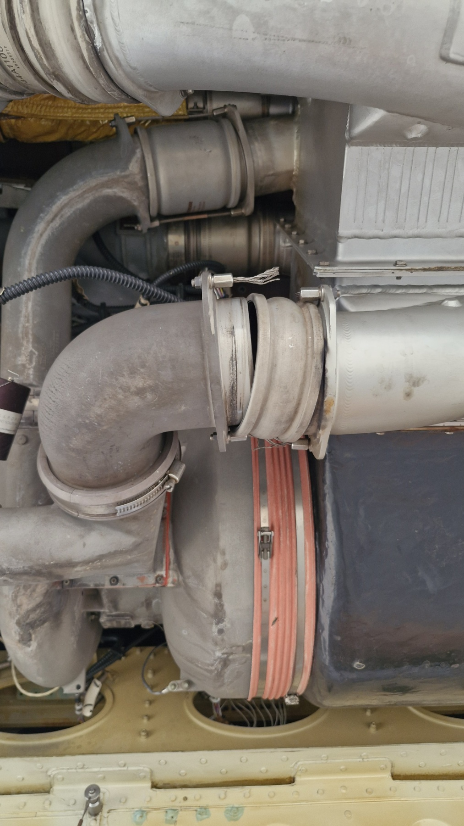

A321 – ATA 21 – AIR WING LEAK

A335 GTB due to AIR L WING LEAK
A335/GTB/VN1374/SGN-HUI GTB DUE TO ECAM MSG:AIR L WING LEAK
CHECK FOUND CABLE BETWEEN PACK1 OUTLET COMPRESSOR AND HEAT EXCHANGER BROKEN. C/O REPLACED NEW ONE AND LEAK CHECK PACK SATIS
Phân tích/Đánh giá
Do chất lượng vật liệu cable xuống cấp sau một thời gian dài khai thác
Hiện tượng đứt cable đã từng xảy ra trên A606 (2023) và A334 (2022)
Hiện chưa có nội dung kiểm tra cable trong EO check leak
Giải pháp
Triển khai kiểm tra chất lượng cable cho các tàu trong thời gian tới khi thực hiện cheak leak
Thực hiện torque lại, nếu không đảm bảo chất lượng sẽ thay mới cable
Vaeco đặt dự phòng vật tư cable
Notes:
14-Dec

Slide 16

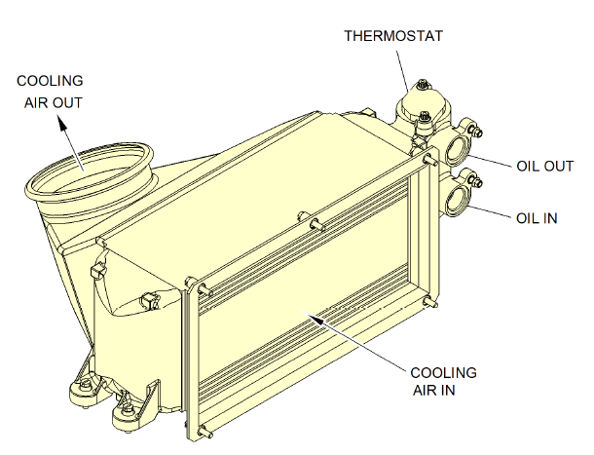

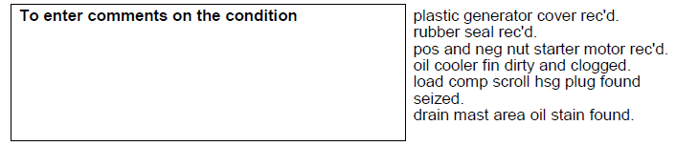
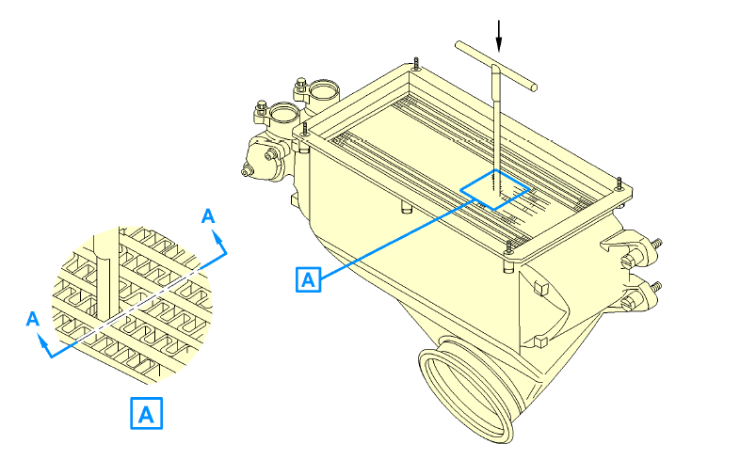
A356 – ENG START FAULT AND APU AUTO SHUTDOWN
A356 GTB due to ENG#2 Start Fault and APU Auto Shutdown
Khi nổ máy động cơ, tàu có cảnh báo APU Auto Shutdown và ENG#2 Start Fault, phải quay lại gate để tiến hành kiểm tra.
Thực hiện reset APU, manual check Engine#2 → Engine khởi động bình thường, raise ADD APU INOP.
Sau khi tàu về, kiểm tra Engine các thông số bình thường, thay khối Oil Cooler → Clear hỏng hóc APU.
Root Cause / Investigation
Thông thường hỏng hóc APU không dẫn tới GTB, tuy nhiên do APU shutdown khi đang nổ động cơ dẫn tới msg ENG#2 Start Fault, phải quay lại gate để kiểm tra Engine và APU.
Nguyên nhân gây APU Auto Shutdown là do “High Oil Temp”, và được clear sau khi thay khối Oil Cooler. Khối Oil Cooler tháo xuống có TSO vào khoảng 12000 APU FH, không được sửa chữa cùng APU ở lần đi Shop trước.
Theo thống kê, các năm 2022-2023-2024 đã tháo lần lượt 1-12-4 khối Oil Cooler, tuy nhiên có nhiều khối thay trong quá trình T/S APU bad smell (một số re-cert lại để làm spare). Có 07 khối tháo do “High Oil Temp”, đều có giờ khoảng 8000 APU FH trở lên.
Mitigation / Interim Action
NSX Honeywell không quy định ngưỡng soft-time cho các LRU, tuy nhiên Ban KT đánh giá dựa trên hồ sơ Shop của các APU cao giờ (> 7000 APU FH) là khối Oil Cooler thường có hiện tượng bụi/mạt bẩn làm tắc hoặc hỏng các lá tản nhiệt, giảm hiệu quả làm mát dầu, từ đó có thể gây “High Oil Temp” dẫn đến Auto Shutdown.
→ Hợp đồng NTE hiện tại với các Shop sửa APU có bao gồm sửa LRU, do đó hạn chế rob/swap từ APU U/S để có thể LRU sửa cùng APU mỗi lần đi Shop.
Notes:
A869 14-Jul-24 HAN-DAD GTB STS: ELEC BRAKE POWER UNIT LO. A/C came back to gate → thay contactor
87-FTD-24-14005 Failure of the Hot Battery Bus (HBB) contactor coil that results in a short, can propagate the failure to the EBPSU contactor driver thereby damaging the EBPSU. EBPSU damage will trigger the "ELEC BRAKE
POWER UNIT" EICAS status message identifying an EBPSU failure.
An operator reported one event that resulted in damage to 4 EBPSUs. In this case the shorted contactor was not replaced prior to installing the new EBPSU's
ELEC BRAKE POWER UNIT LI ® MM 24-43611 - Left Electric Brake Power Supply Unit is failed
ELEC BRAKE POWER UNIT LO® MM 24-43612 - Right Electric Brake Power Supply Unit is failed
ELEC BRAKE POWER UNIT RI ® MM 24-43612 - Right Electric Brake Power Supply Unit is failed
ELEC BRAKE POWER UNIT RO ® 24-43622 Center 2 Electric Brake Power Supply Unit is failed

Slide 17
A608 – ENG#2 START FAULT
A608 GTB due to ENG#2 Start Fault – Starter Valve Not Open
Khi nổ máy động cơ, tàu có cảnh báo ENG#2 Start Fault do Starter Valve Not Open, phải quay lại gate để tiến hành kiểm tra.
Tại gate, tổ bay nổ lại động cơ thành công → Chuyến bay delay 25 min.
Sau khi tàu N/S, kiểm tra động cơ các thông số bình thường → Vaeco thay Starter Valve để theo dõi thêm.
Root Cause / Investigation
Thông thường hỏng hóc ENG START FAULT do Starter Valve có thể chờ CRS ra thực hiện manual start và mở ADD. Tuy nhiên tổ bay đã quyết định cho tàu quay lại gate để kiểm tra.
Nguyên nhân chưa được xác định, có thể intermitten do khối Starter Valve mới đại tu về và lắp lên ngày 15/01 trong check do trước đó bị rob.
Theo thống kê, từ 2024 đến nay có 4 khối Starter Valve tháo ngoài kế hoạch nhưng chỉ có 1 khối cao giờ (TSO trên 26000).
Mitigation / Interim Action
Khuyến cáo tổ bay cần liên hệ với TSV để tư vấn kỹ thuật trước khi đưa ra quyết định cho tàu quay lại, tránh những trường hợp OI không cần thiết.
Về mặt kỹ thuật, qua theo dõi trên ADEM, động cơ V16402 có dấu hiệu bị HPC bleed leak kể từ ngày 23/02. Vaeco đang lên kế hoạch T/S theo khuyến cáo của P&W. Sẽ tiếp tục theo dõi và cập nhật thêm.
Notes:
A869 14-Jul-24 HAN-DAD GTB STS: ELEC BRAKE POWER UNIT LO. A/C came back to gate → thay contactor
87-FTD-24-14005 Failure of the Hot Battery Bus (HBB) contactor coil that results in a short, can propagate the failure to the EBPSU contactor driver thereby damaging the EBPSU. EBPSU damage will trigger the "ELEC BRAKE
POWER UNIT" EICAS status message identifying an EBPSU failure.
An operator reported one event that resulted in damage to 4 EBPSUs. In this case the shorted contactor was not replaced prior to installing the new EBPSU's
ELEC BRAKE POWER UNIT LI ® MM 24-43611 - Left Electric Brake Power Supply Unit is failed
ELEC BRAKE POWER UNIT LO® MM 24-43612 - Right Electric Brake Power Supply Unit is failed
ELEC BRAKE POWER UNIT RI ® MM 24-43612 - Right Electric Brake Power Supply Unit is failed
ELEC BRAKE POWER UNIT RO ® 24-43622 Center 2 Electric Brake Power Supply Unit is failed

Slide 18
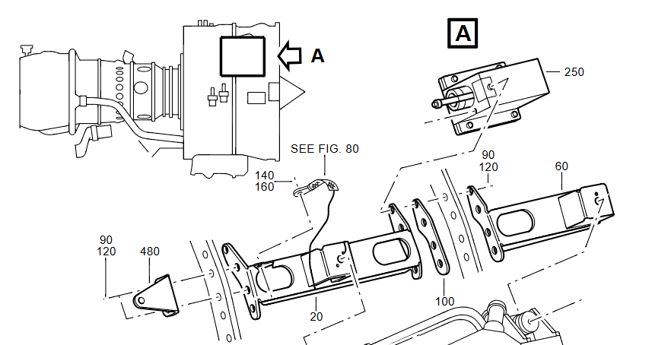
A390 – THRUST REVERSER FAULT
A390 GTB due to ENG#2 Thrust Reverser Fault
Khi pushback, tàu có cảnh báo ENG 2 REVERSER FAULT + LOSS ENG 2 OIL QTY ON ENG PAGE.
Thực hiện OPS test thổi ngược và EIU satis, kiểm tra ENG OIL QTY normal
Sau đó thực hiện thay Terminal Block TM817.
Root Cause / Investigation
Tàu A390 thực hiện OPS test satis, sau đó đã được thay Terminal Block (TM817) để phòng tránh hỏng hóc lặp lại.
Theo thống kê sơ bộ, khoảng 30% số vụ OI do thồi ngược được khắc phục sau khi thực hiện OPS test và khoảng 7% số vụ thực hiện thay TM817.
Hỏng hóc Terminal Block TM817 đi kèm msg “check oil QTY XMTR"/"check n4 BRG SCAV press XMTR circuit 4005en” cũng đã được Airbus nhận diện, nguyên nhân là do hiện tượng ngắn mạch bên trong terminal block TM 817.
Nguyên nhân gây ra ngắn mạch là do hai chấu kim loại bên trong terminal block bị mài mòn do rung động (fretting) với terminal block, tạo ra hai lỗ. Kết quả là hai chấu kim loại này đã tiếp xúc với các bộ phận bên trong như nguồn 28V, TR lock sensor,...
Mitigation / Interim Action
Airbus đã có nâng cấp thiết kế mới cho cụm terminal block giúp giảm tình trạng cọ xát gây ngắn mạch. Các động cơ VNA đều đã được nâng cấp.
→ Tuy nhiên sau các lần trao đổi với Airbus, Airbus cũng xác nhận tình trạng vibration vẫn có thể xảy ra sau đó. Ban KT sẽ tiếp tục làm việc với Airbus về hỏng hóc này.
Notes:
A869 14-Jul-24 HAN-DAD GTB STS: ELEC BRAKE POWER UNIT LO. A/C came back to gate → thay contactor
87-FTD-24-14005 Failure of the Hot Battery Bus (HBB) contactor coil that results in a short, can propagate the failure to the EBPSU contactor driver thereby damaging the EBPSU. EBPSU damage will trigger the "ELEC BRAKE
POWER UNIT" EICAS status message identifying an EBPSU failure.
An operator reported one event that resulted in damage to 4 EBPSUs. In this case the shorted contactor was not replaced prior to installing the new EBPSU's
ELEC BRAKE POWER UNIT LI ® MM 24-43611 - Left Electric Brake Power Supply Unit is failed
ELEC BRAKE POWER UNIT LO® MM 24-43612 - Right Electric Brake Power Supply Unit is failed
ELEC BRAKE POWER UNIT RI ® MM 24-43612 - Right Electric Brake Power Supply Unit is failed
ELEC BRAKE POWER UNIT RO ® 24-43622 Center 2 Electric Brake Power Supply Unit is failed

Slide 19
TÌNH TRẠNG KỸ THUẬT ĐỘI BAY A320/ A321
Nhận xét:
Trong tuần phát sinh nhiều trường hợp quay lại
A356 GTB tại BKK DUE TO APU AUTO SHUTDOWN AND ENG#2 START FAULT. RESET CB APU AND DRY MOTORING ENG.2 FOUND NORMAL, RAISED ADD FOR APU INOP. Tàu sau đó phát hiện do oil cooler và thực hiện thay
A390 GTB do phát sinh ENG 2 REVERSER FAULT + LOSS ENG 2 OIL QTY ON ENG PAGE. Thực hiện OPS TEST THRUST REVERSER ENG 2 và EIU ENG 2 không phát hiện bất thường. Tàu sau đó đã được thay Terminal Block (TM817) để phòng tránh hỏng hóc lặp lại (Nguyên nhân phổ biến là do lỏng hoặc damage dây Linear Variable Differential Transducer)
A335 GTB do phát sinh Mess AIR L WING LEAK thì phát hiện CABLE giữa PACK1 OUTLET COMPRESSOR và HEAT EXCHANGER bị vỡ và phải thay
A608 GTB do CAPT’ REPORT: ENG#2 START FAULT, tàu sau đó đã nổ lại động cơ kết quả tốt. Hiện tại tàu đã thay STARTER AIR VAVLE (khối có TSO/CSO = 350/253 lắp lên A608 ngày 15/01)
A393 AOG do phát sinh INLET COWL OF ENG#2 WIREMESH TEAR OUT OF LIMIT phải thay IC (bị rách tại vị trí sửa cũ)
Ngoài ra, trong tuần phát sinh tàu A357 hỏng hóc HYD B RSVR LO AIR PR lặp lại 2 lần. Tại ngày 27/2 sau khi phát sinh tàu chỉ nạp khí vào bình và khai thác tiếp, đến ngày 28/2 bị lại nhưng test satis. Tàu sau đó kiểm tra lại ngày 1/3 nhưng không phát hiện bất thường

Slide 20
TÌNH TRẠNG KỸ THUẬT ĐỘI BAY – A350
AOG: 00 Delay: 00 RTO/ATB/GTB/DIV: 00
Tuần từ 24/02/2025 đến 02/03/2025, Fleet A350 có tình trạng kỹ thuật tốt, không có vụ OI nào liên quan đến kỹ thuật

Slide 21
TÌNH TRẠNG KỸ THUẬT ĐỘI BAY – A350
No | Fleet | A/C | Tình trạng tàu bay | Tình trạng KT | Điều kiện chuyên cơ | Ghi chú
1 | A350 | A886 | BQDB | Tốt | Không | 1. ADD B1372 RAISED DM AIR REDUNDANCY LOSS ON FUEL INERTING 2. ADD B1379 RAISED PACK 1 REGULATION REDUNDANCY 3. ADD B1381 RAISED F/CTL R OUT R AILERON G ACTUATOR
2 | A350 | A887 | BQDB | Tốt | Không | 1. ADD B1246 RAISED AIR PACK 2 REGUL REDUNDANCY
3 | A350 | A888 | Khai thác | Tốt | Đạt
4 | A350 | A889 | Khai thác | Tốt | Đạt | 1. Eng 1 21088 giảm tần suất soi HPT blade 1200FH/150FC 2. ADD B1188 "THE OUTBOARD SEAL OF LH MOVEABLE FAIRING # 4 DAMAGED ( 38CM )"
5 | A350 | A890 | Khai thác | Tốt | Đạt | 1. TR 81489576: PREVENTIVE RECOMMENDATION PACK 2 INTERNAL LEAKAGE
6 | A350 | A891 | Khai thác | Tốt | Đạt
7 | A350 | A892 | Khai thác | Tốt | Đạt | 1. ADD B1455 RAISED THE DROOP-NOSE END-FILLING PANEL AT R/H MISSING
8 | A350 | A893 | Khai thác | Tốt | Không | 1. Không chọn chuyên cơ do động cơ số 2 S/N 21369 tiêu hao dầu nhờn cao, Rolls-Royce chưa đưa ra được giải pháp khắc phục.
9 | A350 | A894 | Khai thác | Tốt | Không | 1. Eng 2 21425 giảm tần suất soi HPT blade 800FH/100FC 2. TR 81544821/005: PREVENTIVE RECOMMENDATION: HIGH TEMPERATURE GREEN RESERVOIR => đã thay 2 valve, chờ AIB confirm lại
10 | A350 | A895 | BQDB | Tốt | Không | 1. ADD B995 RAISED ENGINE #1 SN 21604 HAVE LOW LIFE TIME 2. ADD B996 RAISED ENGINE #2 SN 21414 HAVE LOW LIFE TIME
11 | A350 | A896 | Khai thác | Tốt | Không | 1. ADD B954 RAISED UPPER LATCH ASSY OF COCKPIT DOOR BOLTING SYSTEM IS NOT FULLY LOCKED 2. TR 81416394: PREVENTIVE RECOMMENDATION PACK 1 INTERNAL LEAKAGE 3. TR 81524640/007: PACK 1 EXTERNAL LEAKAGE -> đã ktra tốt không có extenal leak, AIB y/c thay thêm component (ACM, SENSOR) thêm do phát hiện hoạt động không ổn định 4. ADD B1005 RAISED ENG 2 SINGLE IGNITION 5. ADD B1008:"DM: F/CTL R OUTR AILERON G ACTUATOR"
12 | A350 | A897 | Khai thác | Tốt | Không | 1. Eng 2 21214 giảm tần suất soi heatshield 2400FH/400FC 2. A897 có logo Skyteam
13 | A350 | A898 | BQDB | Tốt | Không | 1. Eng 1 21214 giảm tần suất soi heatshield 2400FH/400FC. Eng 2 21268 giảm tần suất soi HPT blade 800FH/100FC 2. CABIN tồn đọng hỏng hóc MID SCS CHILLER, cân nhắc chọn tầu VIP chỉ bay nội địa 3. ADD B1134 RAISED FOR REPAIR OF DENT L/H DROOP NOSE WITHIN 350FC OR 150 DAYS WHICHEVER COME FIRST 4. ADD B1137 RAISED BRAKE FAN #8 INOP
14 | A350 | A899 | Khai thác | Tốt | Đạt | 1. Eng 1 21048 giảm tần suất soi HPT blade 800FH/100FC 2. ADD B1002 RAISED FOR AIR PACK#1 REGUL DEGRADED

Slide 22
TÌNH TRẠNG KỸ THUẬT ĐỘI BAY – A350
Nhận xét:
Tình hình kỹ thuật đội bay A350 trong tuần tốt.
Hỏng hóc nổi cộm:
+ NIL.

Slide 23
TÌNH TRẠNG KỸ THUẬT ĐỘI BAY – B787
AOG: 00 Delay: 00 RTO/ATB/GTB/DIV: 00
Tuần từ 24/02/2025 đến 02/03/2025, Fleet B787 có tình trạng kỹ thuật tốt, không có vụ OI nào liên quan đến kỹ thuật

Slide 24
TÌNH TRẠNG KỸ THUẬT ĐỘI BAY – B787
No | Fleet | A/C | Tình trạng tàu bay | Tình trạng KT | Điều kiện chuyên cơ | Ghi chú
1 | B787 | A861 | Khai thác | Tốt | Đạt
2 | B787 | A862 | Khai thác | Tốt | Đạt
3 | B787 | A863 | Định kỳ | Tốt | Không | Engine 1 (958170) HPT 1B có hỏng hóc (giảm tần suất 50FC) B1601 STS TAIL AIRFLOW SYS
4 | B787 | A864 | Khai thác | Tốt | Không | Engine 2 (956577) HPT 1B có hỏng hóc (giảm tần suất 50FC)
5 | B787 | A865 | Khai thác | Tốt | Đạt
6 | B787 | A866 | Khai thác | Tốt | Đạt | + Động cơ số 2 giảm tần suất soi 100 FC HPTS1B missing material theo Departure Recommendation 01643368 Revision 0.0
7 | B787 | A867 | Khai thác | Tốt | Đạt | + Động cơ số 1 HPT STG 2 CRACK, giảm tần suất soi 250 FC theo DR Recommendation 01379322 Revision 0.0
8 | B787 | A868 | Khai thác | Tốt | Không | B1061 RAISED: ENG#1 REPLACE OR RE-INSPECT NOT TO EXCEED 50 CYCLES, REF DR#02104796, EXP: 6074 FC
9 | B787 | A869 | Khai thác | Tốt | Đạt | + Động cơ số 1 giảm tần suất soi 250 FC (HPT S2 blade cracks) và soi giảm tần suất 250 FC (fuel nozzle cup missing materials)
10 | B787 | A870 | Định kỳ | Tốt | Không
11 | B787 | A871 | Khai thác | Tốt | Không | Engine 1 (956913) HPT 1B có hỏng hóc (giảm tần suất 50FC)
12 | B787 | A872 | Khai thác | Tốt | Đạt
13 | B787 | A873 | Khai thác | Tốt | Không | + động cơ số 2 giảm tần suất soi HPT 1nd stage 100 FC B489 AFT CARGO HANDLING SYS INOP Right Air Conditioning Pack is degraded
14 | B787 | A874 | Khai thác | Tốt | Không | + động cơ số 2 giảm tần suất soi HPT 1nd stage 100 FC Right Air Conditioning Pack is degraded
15 | B787 | A877 | Khai thác | Tốt | Đạt
16 | B787 | A878 | Khai thác | Tốt | Đạt
17 | B787 | A879 | Khai thác | Tốt | Đạt | + Động cơ số 1 HPT blage stg 1 cracked giảm tần suất soi 250 FC; Động cơ số 2 HPT blage stg 1 cracked giảm tần suất soi 100 FCGE DR 01664320 Revision 0.0

Slide 25
TÌNH TRẠNG KỸ THUẬT ĐỘI BAY – B787
Nhận xét:
Tình hình kỹ thuật đội bay B787 trong tuần tốt.
Hỏng hóc nổi cộm:
+ NIL

Slide 26
TÌNH TRẠNG KỸ THUẬT ĐỘI BAY – ATR72
AOG: 01 Delay: 00 RTO/ATB/GTB/DIV: 00
Tuần từ 17/02/2025 đến 23/02/2025, Fleet ATR72 có tình trạng kỹ thuật tốt, không có vụ OI nào liên quan đến kỹ thuật
AOG: 01
NO | A/C | OPEN DATE | CLOSED DATE | STA | DEFECT | ACTION | ATA | Engineering Assessment
1 | B219 | 26/02/2025 18:00 | 27/02/2025 12:30 | SGN | ENG #1 UPPER COWL CRACKED ON LH EDGE DAMAGE OUT OF LIMIT <p>AFTER VN8056 VCS-SGN: TERMINAL CHECK FOUND ENG #1 UPPER COWL CRACKED ON LH EDGE<br /> DAMAGE OUT OF LIMIT</p> | <p>FINAL ACTION: C/O REPAIRED UPPER COWL FAIRING OF ENG#1 SATIS &#160;(I.A.W SRM 54-12-61-300-812-A01; 54-12-61-300-813-A01 REV 118). A/C SERVICEABLE</p> ENG #1 UPPER COWL CRACKED ON LH EDGE EVENT CLOSED <p></p> | 54-12 | Vị trí crack ở mép ngoài Enginge Cowl, là vị trí có nhiều khả năng bị vibration trong quá trình động cơ hoạt động. Trong lịch sử chưa có tàu nào bị crack ở Engine Cowl, tuy nhiên có B218 và B223 đã từng bị mất ốc ở khu vực Engine Cowl vào năm 2017 và 2020. Ngoài ra, các vấn đề liên quan tới độ tin cậy các tấm engine cowl panel hầu hết chỉ liên quan tới tách lớp. Đánh giá hỏng hóc cấu trúc đơn lẻ nguyên nhân do aging.

Slide 27
TÌNH TRẠNG KỸ THUẬT ĐỘI BAY ATR72
Nhận xét: ATR72 trong tuần phát sinh 01 trường hợp AOG của tàu B219 do phát hiện crack ở mép ngoài Enginge Cowl động cơ số 1, phải thực hiện sửa chữa cấu trúc để khắc phục. Mép ngoài Enginge Cowl là vị trí có nhiều khả năng bị vibration trong quá trình động cơ hoạt động. Đây là hỏng hóc cấu trúc đơn lẻ có thể do nguyên nhân aging.

Slide 28
DISPATCH RELIABILITY W09 (24/02/2025-02/03/2025)
Trong tuần 09/2025 chỉ số độ tin cậy cất cánh đội A350, B787, ATR72 đạt mục tiêu, riêng đội A321 thấp hơn mục tiêu:
A321: 99,44% thấp hơn 0,19% so với mục tiêu do trong tuần có nhiều sự kiện delay (trong đó một số trường hợp chỉ cần thực hiện reset/ test là cảnh báo không còn, một số trường hợp phải GTB liên quan tới hỏng hóc APU Auto Shutdown, Reverser Fault, Wing Leak, Starter Valve).
A350: 100% cao hơn 0,56% so với mục tiêu.
B787: 100% cao hơn 0,64% so với mục tiêu.
ATR72: 100% cao hơn 0,35% so với mục tiêu.
Loại máy bay | Số chuyến chậm, hủy chuyến KT | FC
A321 | 11 | 1981
A350 | 0 | 155
B787 | 0 | 343
ATR72 | 0 | 268

Slide 29
CÁC CÔNG VIỆC TRỌNG ĐIỂM TRONG TUẦN
STT | Nội dung công việc | Cập nhật tiến độ và vướng mắc | Công việc thực hiện
1 | Làm việc với PW về các chương trình hỗ trợ động cơ cho A321 CEO và NEO | Ngày 06/04 PW đã gửi draft HĐ hỗ trợ SSA 2024 với mức hỗ trợ 11k$/ngày trong 2024 và 9k$/ngày trong 2025 với mức trần 75tr, đi kèm một số điều kiện cho VNA. Ban KT đang đàm phán với PW yêu cầu tăng mức hỗ trợ. SSA 2024: PW đã tăng mức hỗ trợ SSA 2024 lên 13.5k/10k, mức trần 90M. Tiếp tục đàm phán yêu cầu tăng hỗ trợ, bao gồm cả mức trần hỗ trợ SSA 2022. Kết quả đàm phán ngày 23/10: PW chỉ cam kết 16 slot trong năm 2024 (hiên tại đã gửi đủ 16 engine đến Shop) và chưa cam kết số lượng SV năm 2025. SSA hiện vẫn giữ nguyên mức hỗ trợ. . Ngày 07/11: PW xác nhận cấp cho VNA 1 Slot QT trong T12 → Năm 2024 PW cấp tổng 17 slot. Ngày 29/12: HĐ hỗ trợ SSA 2024 đã được 2 PW & VNA ký và đã được ban hành đến các đơn vị liên quan. Ngày 26/2, đại diện PW đã sang làm việc với PW và có thông báo dự kiến 2025 VNA chỉ có 14 – 16 slot sửa chữa động cơ GTF. Ban KT sẽ draft thư cấp cao để lãnh đạo VNA gửi PW tiếp tục yêu cầu hỗ trợ về các vấn đề slot sửa chữa và hỗ trợ. | Làm việc với PW yêu cầu tăng mức hỗ trợ.
2 | Động cơ Genx-1B tàu B787 – Nội dung làm việc với GE và KLM | KLM đã induct động cơ VN từ T7/2024 tuần 28 (02 đco 956556 tháo từ T11/2023 induct 12/07 và 956533 tháo từ T01/2024 chờ induct T9/2024) và thông báo khả năng thu xếp được total 05 slot cho VNA trong năm 2024. Hiện còn 01 động cơ ESN 956695 đang sửa chữa tại KLM. Các độn HĐ sửa động cơ Group C đã ký với GE - Hiện vấn đề slot rất hạn chế. Đã thay 02 ĐC đáp ứng slot vào T7. Ban KT đã làm việc với GE cung cấp gói hỗ trợ cho VNA đối với các động cơ trên các tàu 787-10 sắp nhận và GE đã cung cấp Letter cho tàu 787-10 nhận trong T7/2024. VNA và GE đã làm việc cấp cao tại Airshow ngày 23/07/2025. Ngày 26/11: EVP họp cập nhật tình trạng đội bay với GE Leadership Ngày 11/02: Đã họp telecon giữa VNA và GE dưới sự chị đạo của EVP về tình trạng động cơ GEnx hiện tại | KT/QLVT làm việc về Removal Plan / ĐCDP / TAT / Tình trạng KT… để báo cáo Lãnh đạo TCT.
3 | KT/QLVT làm việc về Removal Plan / ĐCDP / TAT / Tình trạng KT… để báo cáo Lãnh đạo TCT. | Từ tháng 3 – tháng 7, VP RR đã sang làm việc với VNA về kế hoạch nguồn lực động cơ A350 cũng như đề xuất các giải pháp giảm AOG trong thời gian tới (giảm TAT, thời gian chờ SV...). Ban KT phối hợp với QLVT làm việc với RR để đòi hỗ trợ cũng như triển khai các giải pháp giảm AOG. Ban KT đã phối hợp với QLVT tính toán và draft thư cấp cao nhằm yêu cầu PW hỗ trợ theo HĐ TCA. Trong buổi làm việc với RR tại MRO Asia, Ban KT đã yêu cầu RR bổ sung thêm slot sửa chữa trong đó có 1 slot QT vào cuối T10 – đầu T11 để giảm thêm 1 AOG trong giai đoạn Tết. Ngày 17/12 SVP của RR đã sang làm việc với CEO của VNA, tuy nhiên không đạt được hỗ trợ cụ thể. Ngày 04/03 VP của RR sẽ sang làm việc với VNA. Ban KT sẽ chuẩn bị các nội dung đàm phán, bao gồm tiếp tục yêu cầu hỗ trợ dừng tàu và tăng slot sửa chữa động cơ. | Tiếp tục yêu cầu RR hỗ trợ slot sửa chữa động cơ và giảm TAT.

Slide 30
KHẢ NĂNG CUNG ỨNG ĐỘNG CƠ/APU

Slide 31
NHU CẦU ĐỘNG CƠ DỰ PHÒNG Q1-Q2/2025
*A321CEO: Dự kiến Q3-Q4/2025 trả 3 động cơ thuê. Cần duy trì 9-10 động cơ dự phòng trong 2026.
*A321NEO: Rủi ro động cơ đi shop về muộn (thực tế đã bị shop delay nhiều lần) và rủi ro tháo động cơ ngoài KH do Vibration, Oil Leak…08 động cơ đang sửa chữa bị delay nhiều lần từ đầu tháng 12, với tổng ~ 366 days, tương ứng ~ 183 AOG days.
*B787: Nhu cầu động cơ dựa trên kế hoạch nhận 02 động cơ thuê vào T9 và T11.
*ATR: Nhu cầu này đã tính nhu cầu nguồn lực cho 05 tàu (gồm B225 RTS từ T1/2025).
*A350: Rủi ro tháo động cơ ngoài KH do High oil consumption, HPT Blade

Slide 32
NHU CẦU ĐỘNG CƠ DỰ PHÒNG CÁC FLEET T2-T4/2025
Action ngắn hạn & rủi ro nhận diện:
*A321CEO : Dự kiến Q3-Q4/2025 trả 3 động cơ thuê. Cần duy trì 9-10 động cơ dự phòng trong 2026.
*A321NEO : Rủi ro động cơ đi shop về muộn (thực tế đã bị shop delay nhiều lần) và rủi ro tháo động cơ ngoài KH do Vibration, Oil Leak, HPT Balde…08 động cơ đang sửa chữa bị delay nhiều lần từ đầu tháng 12, với tổng ~ 366 days, tương ứng ~ 183 AOG days.
*B787 : Nhu cầu động cơ cập nhật sau khi có kế hoạch nhận thêm 02 động cơ thuê và T9 và T12/2024.
*A350: : Rủi ro tháo động cơ ngoài KH do High oil consumption, HPT Blade
*ATR72: B225 dùng động cơ ED0214 trong kho còn 151 FC và động cơ ED0241 từ shop về. Dự kiến giữa tháng 1/25 sẽ lấy động cơ ED0181 từ Shop về thay cho ED0214.
31

Slide 33
DỰ BÁO AOG A321NEO 2025 DO HPT HUB
PHƯƠNG ÁN GIỮ GIỜ
-Giữ giờ động cơ P771710 trên A621 (hết hạn 05/07) và P772905 trên A619(hết hạn 19/07) sang sau cao điểm hè (15/8) để có thêm 1 tàu từ giữa T7.

Slide 34
TÌNH TRẠNG ĐỘNG CƠ ĐỘI BAY A321NEO
Tình trạng sửa chữa
No. | ESN | Status | Induction | Dự kiến về | KH Sử dụng | Remark
1 | P770903 | Inducted | 18/07/2024 | 26/04/2025 | RTS A625
2 | P770904 | Inducted | 22/04/2024 | 07/04/2025 | RTS A501 | Delay do post test BSI finding on IBR6 & TB1. Re-induct, dự kiến delay sang T2/2025.
3 | P771075 | Inducted | 25/07/2024 | 07/03/2025 | A621#2 ENG CHANGE | Giữ giờ bay cao điểm hè
4 | P771414 | Inducted | 09/08/2024 | 13/02/2025 | A507#2 ENG CHANGE
5 | P771130 | Inducted | 25/09/2024 | 13/04/2025 | RTS A501
6 | P771391 | Inducted | 11/10/2024 | 25/05/2025 | RTS A616
7 | P771077 | Inducted | 24/10/2024 | 17/05/2025 | A619#2 ENG CHANGE | Giữ giờ bay cao điểm hè
8 | P771387 | Inducted | 05/11/2024 | 29/05/2025 | RTS A616 | Target build ~4280 FC do HPT Hub not affected by AD
 | P771373 | Not Inducted | 20/02/2025 | 29/08/2025 | RTS
10 | P771041 | Not Inducted | 19/03/2025 | 12/06/2025 | RTS A508

Slide 35
TÌNH TRẠNG ĐỘNG CƠ ĐỘI BAY A321NEO
Kế hoạch thay động cơ A321NEO T2-T3/25
No. | ESN OFF | ESN ON | Remove from | Install on | Removal Date | Install Date | Shopvisit | Remark
1 | P772905 | P771668 | A620#2 | A619#2 | 15-Feb-25 | 17-Feb-25 | No | Swap engine with A619, A620 dừng làm check
2 | P771668 | P772905 | A619#2 | A620#2 | 15-Feb-25 | 17-Feb-25 | No | Swap engine with A620, A619 tiếp tục khai thác
3 | P771488 | P771414 | A507#2 | A507#2 | 26-Feb-25 | 28-Feb-25 | No | ENG CHANGE
4 |  | P771488 |  | A623#1 |  | 5-Mar-25 | No | ENG INSTALLATION
5 | P771041 |  | A616#2 |  | 20-Feb-25 |  | Yes | ENG REMOVAL. QT Shop Visit
6 | P771090 |  | A616#1 |  | 8-Mar-25 |  | No | ENG REMOVAL Rob for A506#2 for 7 day engine run-up interval
7 | P771423 | P771090 | A506#2 | A506#2 | 8-Mar-25 | 10-Mar-25 | Yes | QT Shop Visit
8 | P771710 | P771075 | A621#2 | A621#2 | 7-Mar-25 | 9-Mar-25 | No | Giữ giờ P771710 để bay CĐ hè
9 | P771110 | P770904 | A501#2 | A501#2 | 25-Mar-25 | 7-Apr-25 | No | RTS
10 | P771131 | P771130 | A501#1 | A501#1 | 13-Apr-25 | 15-Apr-25 | No | RTS
11 | P771177 | P771110 | A622#1 | A622#1 | 27-Mar-25 | 29-Mar-25 | No | ENG CHANGE
12 |  | P771131 |  | A623#2 |  | 15-Apr-25 | No | ENG INSTALLATION

Slide 36
ĐỘI BAY A321CEO
Các động cơ đã tháo/đang sửa chữa
Kế hoạch đội A321CEO Q1-Q2/2025
 | ESN | Status | Ngày xong | Remark
1 | V15851 | SV (AMECO) | 28/01/2024 | Đã giao Vaeco HAN
2 | V17951 | SV (AMECO) | 26/12/2024 | Đã giao Vaeco HAN
3 | V16037 | SV (MTU) | 23/02/2025 | 03/03/2025 về HAN (pre 04/03)
4 | V16338 | SV (MTU) | 18/04/2025 | 25/04/2025 về HAN (pre 12/04)
5 | V16692 | SV (CHCEC) | 30/04/2025 | 13/05/2025 về HAN
6 | V16456 | SV (MTU) | 26/04/2025 | 03/05/2025 về HAN
7 | V12505 | SV (MTU) | 19/03/2025 | 26/03/2025 về HAN (pre 19/03)
8 | V16558 | SV (CHCEC) | 26/05/2025 | 08/06/2025 về HAN
9 | V16799 | SV (SEC) | 18/06/2025 | 28/06/2025 về HAN (pre 10/07)
10 | V16517 | SV (AMECO) | 28/07/2025 | 09/08/2025 về HAN
11 | V16694 | HAN | TBD | Đang chờ vận chuyển
12 | V15858 | HAN | TBD | Đang chờ vận chuyển
13 | V17403 | SV (MTU) | 29/04/2025 | 06/05/2025 về HAN
STT | Động cơ | AC | Ngày tháo lắp | Remark
1 | V11752 | A354#2 | 16-18/03/2025 | Sửa HSR, lắp V16037
2 | V16512 | A357#2 | 28-30/03/2025 | Sửa LLP, lắp V17951
3 | V15876 | A610#1 | 11-13/04/2025 | Sửa LLP, lắp V15851
4 | V16462 | XU350#2 | 15-17/04/2025 | Sửa AD Hub, lắp V12505
5 | V11694 | A359#1 | 26-28/04/2025 | Sửa HSR, lắp V16338
6 | V16049 | A359#2 | 05-07/05/2025 | Sửa LLP, lắp V16456
7 | V15935 | A392#2 | 15-17/05/2025 | Sửa LLP, lắp V16692
8 | V16570 | A329#2 | 18-20/06/2025 | Sửa LLP, lắp V16558
9 | V10533 | A398#1 | 28-30/06/2025 | Tháo trả Willis, lắp V17403
Tình trạng động cơ thuê
STT | Động cơ | Lessor | Hạn trả | Remark
1 | V17365 | SMBC | 08/11/2025 | Dự kiến trả T11/2025
2 | V10531 | Willis | 31/12/2025
3 | V10533 | Willis | 15/11/2025 | Dự kiến trả T7/2025
4 | V13137 | Willis | 15/11/2025 | Dự kiến trả T11/2025
5 | V18818 | Willis | 27/12/2025
6 | V15346 | Willis | 03/01/2026
7 | V15369 | Willis | 08/01/2026
8 | V18874 | Willis | 17/03/2026
9 | V18977 | Willis | 14/03/2026
10 | V13187 | Willis | 07/04/2026

Slide 37
KHẢ NĂNG CUNG ỨNG ĐỘNG CƠ ĐỘI BAY B787
Engine SV | Shop | Ngày tháo | Ngày sửa xong & Ngày Induction | Ngày về (+7 ngày vc) | Dùng cho tàu | Ngày tháo ĐC tiếp theo
956556 | KLM | 20/11/2023 | 12/03/2025 Induct 12/08/2024 | 19/03/2025
956533 | KLM | 26/01/2024 | 30/03/2025 Induct 05/10/2024 | T4/2025
956569 | KLM | 28/07/2024 | TBD (T10/2025) Induct 12/11/2024 | TBD
958398 | GEEVES | 21/06/2024 | 15/05/2025 Induct 17/07/2024 | 22/05/2025
956599 | KLM | 05/09/2024 | TBD (13/07/2025) Induct 26/11/2024 | TBD
958537 | GE CAL | 17/09/2024 | 21/Feb/2025 Induct 04/11 | 28/Feb/25 |  | 02/03 (A863 to A870)
956947 | KLM | 13/11/2024 | Induct 04/03/2025 (KH cũ 16/12) | TBD
956534 | KLM | 15/12/2024 | Induction 15/04/2025 | TBD
958395 | GE CAL | 11/02/2025 | Induction 24/05/2025 | TBD
Động cơ dự phòng: 958537 về SGN ngày 28/02 phục vụ ENG CHANG A870 (thay qua A863); 958395 – 25 cycle làm ĐCDP nếu urgent.
Động cơ on-watch:
956638 (A870) – Remove in 25 cyc và không được GE cấp DR (tần suất trước đó 100 cyc); Đã triển khai thay động cơ.
956577 (A864) – Remove in 25 cyc và không được GE cấp DR (tần suất trước đó 50 cyc); đã triển khai phương án sử dụng 956556.
Remove in 50 cyc or reinspect: 956913 (A871), 958170 (A863), 956769 (A868)
100 cycle – 01 ĐC; 150 cycle – 01 ĐC; 250 cycle – 02 ĐC.
Công tác kế hoạch trọng điểm:
A870/956638 khắc phục AOG và hoàn thiện cấu hình bay Nga - 10/03/2025 (A870 sơn cánh + ENG CHG từ 27/02 – 10/03; ENG gốc A870 - 956818 lấy từ A863 sau A863 ENG CHANGE từ 02 – 05/03 sử dụng ĐCDP 958537 sửa chữa xong từ GE CAL). A870 đã có sẵn 01 ENG thỏa mãn bay Nga.
A864/956577 từ 14/03/2025: khắc phục AOG sử dụng động cơ 956556 sửa chữa xong cuối T3/2025 và ENG SWAP 956697 với A867. A864 sẽ thay cả 2 động cơ
Hoàn thiện cấu hình bay Nga tàu A867 – 29/04/2025 (thực hiện 02 lần ENG SWAP với A864 trong T3/2025 và A861 trong T4/2025).
36

Slide 38
TÌNH TRẠNG ĐỘNG CƠ A350
Các động cơ đang trong shop (08 động cơ)
Các tàu đang AOG (04 tàu)
Động cơ | Status | Ngày sửa | Ngày xong | Ngày về dự kiến
21047 | N3 – 2RF | 14/08/24 | 02/03/25 | 12/03/25
21043 | N3 – 2RF | 14/11/24 | 02/06/25 | 10/06/25
21137 | N3 – 2RF | 12/12/24 | 20/06/25 | 30/06/25
21422 | 1RF – HAESL | 21/12/24 | 30/03/25 | 10/04/25
21201 | HAESL – 2RF | 28/12/24 | 29/04/25 | 17/04/25
21584 | SAESL – 1RF | 23/01/25 | 23/05/25 | 02/06/25
21269 | HAESL – QT | 27/01/25 | 13/04/25 | 23/04/25
21040 | HAESL-2RF | 07/02/25 | 07/06/25 | 17/06/25
Tàu | Tình trạng động cơ
A886 | Trống 2 động cơ
A887 | Trống 1 động cơ 1 động cơ đến hạn kiểm tra LPT
A895 | Trống 2 động cơ
A898 | 2 động cơ đến hạn kiểm tra LPT
Số tàu AOG (kb tốt)
Các động cơ chờ sửa (07 động cơ)
Động cơ | Status | Ngày sửa dự kiến | Remark
21035 | A887 | 2025 | Tàu BQDB
21268 | A898 | 2025 | Tàu BQDB
21024 | A898 | 2025 | Tàu BQDB
21136 | Off-Wing | T3/25
21414 | Transporting | T3/25
21604 | Transporting | T3/25
21048 | Off-Wing | T4/25
37

Slide 39
DỰ BÁO AOG A350 2025 DO THIẾU ĐỘNG CƠ
PHƯƠNG ÁN GIỮ GIỜ
- Với 21346 (hết hạn 14/06): chờ động cơ 21047 đi shop về ngày 17/03 sẽ tháo động cơ này xuống giữ giờ từ 20/03 đến 10/5 lắp lại A899 (tàu đang dừng làm 6Y), sau đó lắp A899 giữ thêm 10 ngày.
- Với 21418 (hết hạn 07/07): Lắp trên tàu A891 làm check từ 10/3 – 19/3; từ 16/04 – 10/05: lắp sang tàu A899 (làm 6Y) giữ thêm được 25 ngày, sau đó A899 chủ động dừng thêm 10 ngày.

Slide 40
KHẢ NĂNG CUNG ỨNG ĐỘNG CƠ ĐỘI BAY ATR72
Từ tháng 11/2024, khai thác với 05 tàu do đã cho K6 thuê khô B220. Tháng 7/2025 sẽ khai thác trở lại 06 tàu sau khi K6 trả B220.
39

Slide 41
TÌNH TRẠNG ĐỘNG CƠ ĐỘI BAY ATR
Tình trạng sửa chữa
No. | ESN | Status | Induction | Dự kiến về | KH Sử dụng | Remark
1 | ED0239 | Inducted | 16/10/2024 | 15/04/2025 | Stagger | N/A
2 | ED238 | Inducted | 24/01/2025 | TBD | Stagger | N/A
Tình trạng động cơ cơ đội bay
Động cơ không khai thác: ED0217 (hỏng HPT Vane còn 38 FH), ED0233 (hết LLP, còn 78 FC), ED0214 (hết LLP, còn 39 FC)
Động cơ dự phòng: ED0192. KH Stagger sau cao điểm tết.
Động cơ thuê: ED0321, ED0036 và ED0715
Động cơ cao giờ: NIL

Slide 42
HỎNG HÓC APU TRONG TUẦN
Từ 24/02/2025 – 02/03/2025:
Phát sinh trong tuần: A357.
Đã khắc phục: A893 (thay APU), A356 (thay Oil Cooler) .
Hiện có 02 APU chờ khắc phục: A606, A357.
A/C | Issue | Troubleshoot action | Note
A606 | APU BAD SMELL | Phát sinh 20/01. KH làm TI ngày 03/03. | APU A321: Hiện có 01 APU Spare. Dự kiến tháng 03 có 02 APU về. APU A350: Hiện có 02 APU đi Shop, không có APU spare. Dự kiến tháng 3 có 01 APU về. APU B787: Hiện có 02 APU đi Shop, không có APU spare. Đề nghị Vaeco cho kiểm tra ngay khi tàu N/S đối với các tàu có hỏng hóc hoặc báo bad smell và cung cấp WO T/S kịp thời. Đã thống nhất quy trình khắc phục APU bad smell. Vaeco ra TI mở ADD “APU Bleed bad smell for Air conditioning”, tổ bay được phép sử dụng APU để khởi động động cơ. Hạn ADD 6 tháng, Vaeco tiếp tục lên lịch T/S. Đã cập nhật nội dung vào FON22/061 R04.
A357 | APU AUTO SHUTDOWN | Phát sinh 27/01. Phải tháo APU do có hỏng hóc ở Load Compressor Impeller và IGV. Dự kiến thay bằng APU spare S/N P-4922.

Slide 43
TÌNH TRẠNG SỬA CHỮA APU TẠI SHOP
APU S/N | Shop | Induction date | Dự kiến ngày về | Dự kiến dùng cho tàu
P-4541 | EPCOR | 22-May-24 | 25-Mar-24 | A329
P-5207 | HONEYWELL | 19-Feb-25 | 10-Apr-25 | A606
P-4708 | AMECO | 17-Dec-24 | 10-Mar-25 | A390
P-5222 | AMECO | 17-Dec-24 | 20-Mar-25 | A359
PWC-Z925500 | PWC | 22-Dec-24 | 15-Apr-25 | A871
PWC-Z926122 | PWC | Not inducted | N/A | A869
P-00255 | LUFTHANSA | 10-Oct-24 | 20-Mar-25 | A887
Đánh giá:
Đội bay A321: Không có rủi ro ảnh hưởng khai thác.
Đội bay A350: Không có rủi ro ảnh hưởng khai thác.
Đội bay B787: Không có rủi ro ảnh hưởng khai thác.

Slide 44
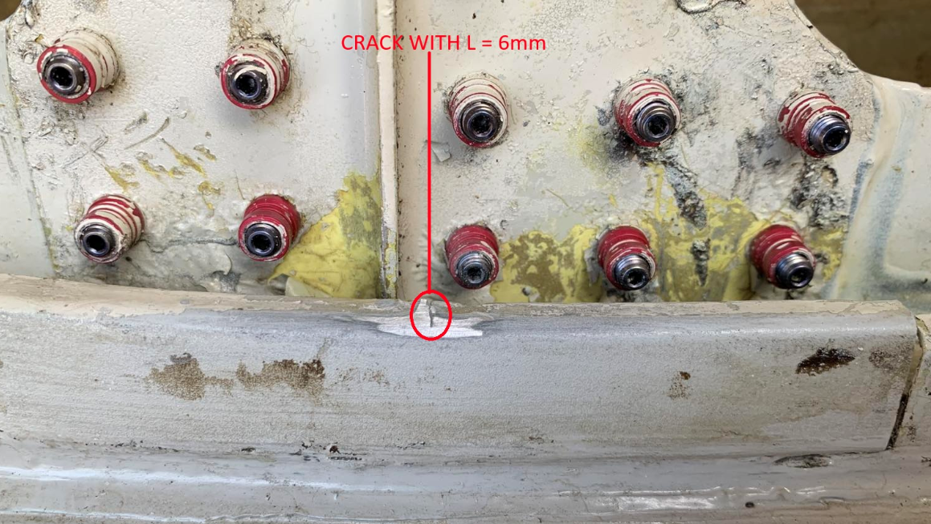
CÁC TÀU BQDB VÀ ĐANG TRONG BẢO DƯỠNG ĐỊNH KỲ (BDĐK)
BQDB: HAN (A503/05/06/08/10/11/16, A620/22/23/24/25, A886/887/895/898) / SGN (A617, A509).
BDĐK: A321: A397, A501;
A350: A899;
B787: A863, A870;
I. A321:
1. A397_SGN_EC01+ EC02+ EA20: 22/02-08/03.
- Tàu vào Check sớm từ sáng 22/02 tại SGN để Rob vật tư Aft Fix Fairing cho A358 = > Fairing Est Avail 03/3.
- 01/3: Phát hiện Crack At Existing Repair Section RH Side On FR78 = > Có nguy cơ ảnh hưởng tiến độ:
+ Việc kiểm tra sửa chữa Tailcone muộn hơn KH ban đầu,
+ VAECO đề xuất Airbus cho phép Local fabricate bằng Aluminum sheet (2024-T3, 0.6mm) hoặc trimming từ Section D53585139219 = > Chờ Airbus Approve phương án, Đ/n KTMB hỗ trợ Push thêm Airbus.
- Vật tư HPV, P/N 6773F010000 chưa có dự kiến, có thể Rob.
- Các vật tư Translating Sleeve, Precooler, Mixer Unit, Difuser, NLG Door Seal, Seal, Plug, Cable…. cần về theo đúng kế hoạch tránh ảnh hưởng tiến độ.

Slide 45
CÁC TÀU BQDB VÀ ĐANG TRONG BẢO DƯỠNG ĐỊNH KỲ (BDĐK)
2. A501_HAN_EC06+EC01+C03+Y06+EA04-EA10_27/11-28/02: Est Release 10/04.
- Thiếu vật tư Pipe Assy: D3231026500000; Flap: D2511168700000; Can-Rain Repellent Fld: 402Q80-1; Isolation Valve: 4063-18221; 02 Starter Duct: 5321614-01; Air ComprESSOR: 8378M12; Pressure Regulator: RCF6717.
- Cần thay 02 ENG, ENG#2 dự kiến về muộn ( Est 07/04)+ Cần flight Test sau Check
- Tàu kéo ra ngoài Hangar tiếp tục làm Maint = > Đ/n VAECO có phương án bịt bọc, hạn chế tối đa ảnh hưởng của thời tiết mưa ẩm tới tàu và thiết bị tàu bay.
II. A350: Nil
III. B787:
1. A870_SGN_WING PAINTING+ENGCHG_27/02-11/03: On sked
2. A863_SGN_ENGCHG (02/03-05/03): Est ext to 07/3
- Tháo ENG S/N 956818 từ A863, chờ lắp cho A870,
- Lắp ENG S/N 958537 từ shop về cho A863,
- ADD B1664: DEFUEL ISOLATION VAVLE, hạn 05/03/2025: Cần thay Defuel Valve.
+ ADD y/c verify Cross Feed Vavle trước mỗi chuyến bay.
+ Để tránh kéo dài TAT nhiều nếu làm lẻ, cần CLR ADD kết hợp Check ENGCHG để tận dụng thông thoáng thùng dầu, VAECO dự kiến cần 96 tiếng để thông thoáng.
+ Thiếu VTư AR: C00767 BMS10-21 Type III, C50476 BMS10-20 Type II. Bolt : HL448UC8-11.
= > Đ/n VAECO tìm phương án đẩy nhanh việc thông thoáng thùng dầu, hạn chế tối đa kéo dài Check. Đồng thời cung ứng đủ vật tư để có thể thực hiện CLR ADD Trong check này.
IV. ATR72
Nil

Slide 46
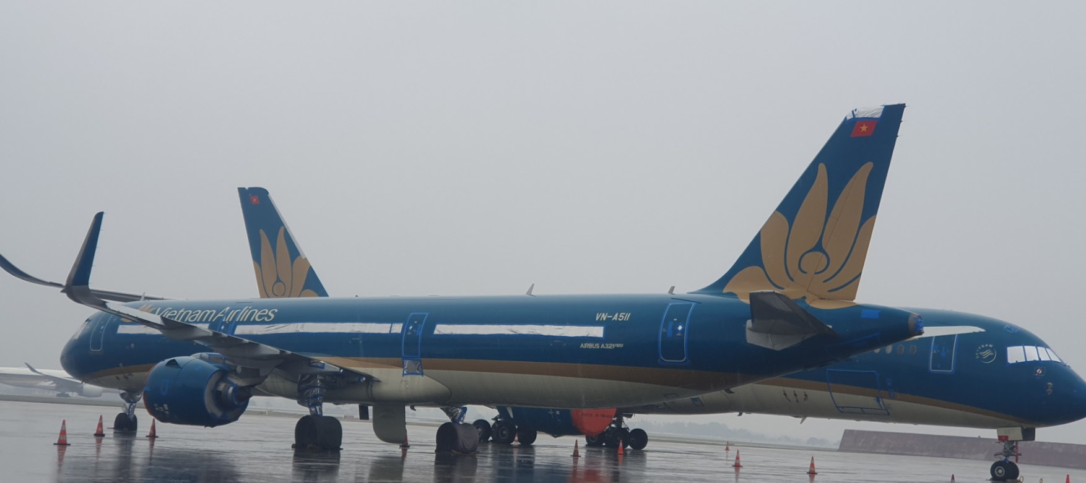
CÁC TÀU BQDB VÀ ĐANG TRONG BẢO DƯỠNG ĐỊNH KỲ (BDĐK)
V. BQDB:
1. Tăng cường rà soát, cập nhật công tác BQDB:
Hiện nay miền Bắc đang ở giai đoạn nồm ẩm rất mạnh = > Đ/n VAECO:
- Thường xuyên rà soát, kiểm tra tình trạng, hiện trạng các tàu BQDB, hạn chế đọng nước, bụi bẩn ở các khu vực có thể gây ra ăn mòn, hỏng hóc thiết bị.
- Xem xét giải pháp đặt thêm chất hút ẩm ở khu vực buồng điện tử của các tàu BQDB dài.

Slide 47
NGUỒN LỰC TÀU BAY – A321
NGUỒN LỰC KỸ THUÂT FLEET A321 (CẬP NHẬT 28/02)
STT | A/C | Mar-25 | Apr-25 | May-25 | Jun-25 | Jul-25 | Aug-25 | Sep-25 | Oct-25 | Nov-25 | Dec-25 | Note
1 | A321 NEO AOG do thiếu ENG | 15.00 | 14.50 | 13.00 | 11.50 | 11.00 | 11.50 | 12.00 | 12.00 | 12.00 | 11.00 | Giữ giờ động cơ P771710 (hết hạn 05/07) và P772905 (19/07) sang sau cao điểm hè (15/8) để có thêm 1 tàu từ giữa T7.
2 | A321 CEO AOG do thiếu ENG | 0.00 | 0.00 | 0.00 | 0.00 | 0.00 | 0.00 | 0.00 | 0.00 | 0.00 | 0.00
3 | A321 dừng thực hiện BD | 1.80 | 1.30 | 3.10 | 1.10 | 0.00 | 3.20 | 3.20 | 3.00 | 2.00 | 3.00
4 | Tổng số tàu A321 Dừng (Do thiếu ENG + BD) (4) = (1) + (2) + (3) | 16.80 | 15.80 | 16.10 | 12.60 | 11.00 | 14.70 | 15.20 | 15.00 | 14.00 | 14.00
5 | Tổng số tàu A321 thực tế có thể khai thác | 48.2 | 49.2 | 48.9 | 52.4 | 54.0 | 50.3 | 49.8 | 50.0 | 51.0 | 51.0

Slide 48
NGUỒN LỰC TÀU BAY – A350/B787
NGUỒN LỰC KỸ THUÂT A350/B787 (CẬP NHẬT 28/02)
STT | A/C | Mar-25 | Apr-25 | May-25 | Jun-25 | Jul-25 | Aug-25 | Sep-25 | Oct-25 | Nov-25 | Dec-25 | Note
1 | A350 AOG do thiếu ENG | 4.0 | 4.0 | 3.0 | 1.5 | 0.5 | 0.5 | 2.0 | 1.5 | 2.0 | 2.0 | 'KB tốt giữ giờ 03 động cơ tháo trong cao điểm hè: - 21346 (A891): Cần giữ giờ 63 ngày (đã lên phương án giữ giờ 50 ngày bao gồm offwing 23 ngày và 27 ngày swap ENG với A899 Y6); - 21418 (A890): Cần giữ giờ 38 ngày (đã lên phương án giữ giờ 30 ngày bao bồm dừng Đkỳ 10 ngày và 20 ngày swap ENG với A899 Y6) - 21317 (A897): Cần giữ giờ 12 ngày.
2 | A350 dừng BD | 1.2 | 1.2 | 1.5 | 1.0 | 0.5 | 0.5 | 1.5 | 1.5 | 1.0 | 1.0
3 | A350 Dừng (ENG + BD) (3) = (1) + (2) | 5.2 | 5.2 | 4.5 | 2.5 | 1.0 | 1.0 | 3.5 | 3.0 | 3.0 | 3.0
4 | A350 thực tế có thể khai thác (4) = 14 - (3) | 8.8 | 8.8 | 9.5 | 11.5 | 13.0 | 13.0 | 10.5 | 11.0 | 11.0 | 11.0
5 | B787 rủi ro AOG do ENG | 0.0 | 0.0 | 0.0 | 0.0 | 0.0 | 0.0 | 0.0 | 0.0 | 0.0 | 0.0
6 | B787 dừng BD | 1.6 | 1.1 | 1.0 | 1.0 | 0.3 | 0.8 | 1.0 | 1.0 | 1.0 | 1.0
7 | B787 Dừng (ENG + BD) (7) = (5) + (6) | 1.6 | 1.1 | 1.0 | 1.0 | 0.3 | 0.8 | 1.0 | 1.0 | 1.0 | 1.0
8 | B787 thực tế có thể khai thác | 15.4 | 15.9 | 15.0 | 16.0 | 16.7 | 16.2 | 16.0 | 16.0 | 16.0 | 16.0
9 | A350/B787 dừng ( ENG + BD) (9) = (3) + (7) | 6.8 | 6.3 | 5.5 | 3.5 | 1.3 | 1.8 | 4.5 | 4.0 | 4.0 | 4.0
10 | A350/B787 thực tế có thể khai thác (10) = (8) + (4) | 24.2 | 24.7 | 24.5 | 27.5 | 29.7 | 29.2 | 26.5 | 27.0 | 27.0 | 27.0

Slide 49
HỎNG HÓC CABIN ẢNH HƯỞNG KHAI THÁC VÀ PTVT – TUẦN 09
ADD ảnh hưởng dịch vụ tuần 09: Tổng 216 (giamr 6%), khắc phục 66ADD => tồn đọng 150ADD (giảm 3% so với tuần 8).
Hỏng hóc Ghế thuộc diện cắt khách tuần 08
Ghế C: hỏng 01, khắc phục 01, tồn 00.
Ghế Y: hỏng 08, đã khắc phục 05, tồn 03.
IFE: Thales SVDU (A350/B787): replaced 2777/3097 SVDU (còn 320 INOP SVDU). Trong tuần 9: hỏng mới 10 ea, khắc phục 35ea.
- Hỏng hóc đội bay A350: đã được khắc phục và kiểm soát
- Hỏng hóc tồn đọng: tập trung đội bay B787, số lượng quay vòng ít (80ea). => Thales dự kiến bổ sung 30 SVDU trong tháng 3/2025
LAV:
Toilet Assy: hỏng 02 ea, khắc phục 01ea, tồn 01ea
Faucet Assy: hỏng 03ea, khắc phục 01ea, tồn 02ea
Basin: hỏng 01ea, khắc phục 01ea, tồn 0ea
Boiler: hỏng 08ea, khắc phục 01ea, tồn 8ea => đôn đốc khắc phục tuần 10
Galley:
Hỏng hóc wine chiller: hỏng 10ea, khắc phục 01ea, tồn hỏng 9 ea. Tiến độ sửa chữa tại shop
Chiller B787: 05 ADD; 04RO chưa có EDD,
Chiller A350: 05 ADD; 05 RO, chưa có EDD
Hỏng hóc oven: hỏng hóc 08ea, khắc phục 03ea, tồn 05ea
Nội dung khác:
Tháo PCU 787: Đã thực hiện 07 tàu A861, A862 ,A863, A865, A866, A867, A868 (trong tuần thực hiện 01 tàu ) => tiếp tục thực hiện 04 tàu còn lại
IFC 10 tàu A350:
Đã phát PO mua tài liệu TSM.: giao tháng 3/2025
Vật tư dự phòng bắt đầu giao 2/2025: KFRU 2ea đã giao, MODMAN 2ea, KANDU 2ea giao tháng 3/2025, FMA 01ea giao tháng 4/2025 (tiếp tục giục Thales)
MPS và FSAT ban giao 3/2025: sau đàm phán, Thales đồng ý giữ lịch giao tháng 3/2025 cho MPS và mod kit
Đã gửi 02 shipset tàu bảo quản đi nâng cấp firmwarre, TAT 60-70 ngày => tiếp tục giục Thales & Honeywell, vật tư đã đến shop
02 antena gửi sửa chữa shop: đã về 01 khối thay A893 + 01 khối thay A896 tháng 3/2025
Đào tạo IFC VAECO dự kiến tháng 19-20/2/2025: đã thực hiện
FSAT từ ngày 4-7/3/2025
CĐCH ghế 23 tàu A321CEO:
Đã phát HSYC lần 1, và lần 2 và nhận bản chào lần 2
Tổ đã hoàn thành đánh giá bản chào lần 2 => họp tổ và trình kết quả trong tuần 10

Slide 50
CÔNG TÁC BÁN TRẢ/TIẾP NHẬN/BÀN GIAO TÀU BAY
GIA HẠN THUÊ 10 TÀU VALC
VNA và VALC đã đồng ý gia hạn tạm thời 10 tàu thuê đến hết 31/03/2025. Hiện có 02 đối tác quan tâm tới mua và cho thuê lại tàu bay là Arena và FTAI. Thủ tục bán tàu của VALC chậm nên khả năng cần gia hạn hợp đồng thuê tiếp 3 tháng đến 30/06/2025.
1, Arena: Bản chào gia hạn thuê 10 tàu A321 với thời gian trung bình 5 năm, hiện đang trong quá trình đàm phán gia hạn. Cơ bản đã đàm phán thống nhất các nội dung liên quan tới KT
Các vấn đề lớn / cơ bản Arena đang đề xuất:
a. 10 tàu bay cần được duy trì khả năng khai thác sau khi hết hợp đồng gia hạn với Arena.
b. Thực hiện balancing quỹ bảo dưỡng sau khi kết thúc gia hạn thuê.
c. Đồng ý giảm MR và đề xuất phương án buy-out cho một số điều kiện trả.
2, FTAI: Bản chào thuê 10 tàu A321 với điều kiện trả là As-is, có đảm bảo hỗ trợ động cơ khai thác đến hết run-out. Không phải thực hiện đóng quỹ ngoại trừ động cơ. Bản chào có nhiều thuận lợi cho VNA trong quá trình khai thác và trả tàu bay.
Đã có 2 đối tác thực hiện kiểm tra tàu bay và tài liệu phục vụ công tác bán tàu của VALC là Arena và Xaero. Các đối tác này đã kiểm tra xong tàu bay và tài liệu (kiểm tra 05 tàu bay VN-A397(VAECO-HCM) và VN-A338/A392/A395/A604(VAECO-HAN)). VALC thông báo hạn kiểm tra tàu bay là 03/03/2025

Slide 51
NHÂN NHƯỢNG TRONG TUẦN
BẢNG TỔNG HỢP VÀ THEO DÕI NHÂN NHƯỢNG - VIETNAM AIRLINES
No | Concession No. | Type | Reg | Description | Issued By | Issued Date | ADD/CHK/Task No | Status
1 | 899-01/25 | ADD | A899 | ADD B1002 RAISED FOR AIR PACK#1 REGUL DEGRADED REF MEL 21-29-02A. EXP 24.02.2025 | SQD | 24-Feb-2025 | ADD
2 | HVN/VN-A613/2025-02-25 | ADD | A613 | ADD B1702 RAISED RAIN REPELLENT SYSTEM INOP REF MEL 30-45-03A | CAAV | 25-Feb-2025 | ADD
3 | HVN/VN-A621/2025-02-28 | ADD | A621 | ADD B528, B529, B530, B531, B532 SEAL OF FLAP TRACK FIXED FAIRING DAMAGED | CAAV | 28-Feb-2025 | ADD
4 | HVN/VN-A899/2025-02-28 | ADD | A899 | ADD B1002 RAISED FOR AIR PACK#1 REGUL DEGRADED REF MEL 21-29-02A. | CAAV | 28-Feb-2025 | ADD
5 | A891-02/25 | CHECK | A891 | VAR FOR GROUP TASK A CHECK | SQD | 27-Feb-2025 | A | Open
6 | 866-03/25 | CHECK | A866 | Due to LACK OF RESOURCES, schedule of AMP group tasks for check A08 for VN-A866 needs to be extended. List of tasks attached (except mandatory tasks: AD, CMR, AWL, LLP, SCI (ALI, CDCCL). | SQD | 28-Feb-2025 | A08 | Open
7 | 864-03/24 | CHECK | A864 | Due to LACK OF RESOURCES, schedule of AMP group tasks for check C01 for VN-A864 needs to be extended. List of tasks attached (except mandatory tasks: AD, CMR, AWL, LLP, SCI (ALI, CDCCL)). | SQD | 28-Feb-2025 | C01 | Open
8 | 612-01/25 | Other | A612 | DUE TO LACK OF SPARE PART, SCHEDULE OF AMP TASKS 272100-04-1 “ REMOVE YAW DAMPER SPRING ROD FOR IN SHOP OPERATIONAL CHECK" NEEDS TO BE EXTENED | SQD | 28-Feb-2025 | 272100-04-1 | Open

Slide 52
Giờ bay trung bình trong tuần các đội tàu
This Week
Fleet |  | Total FH | Total FC | FH/FC
A320 | A320NEO | 221:05 | 137 | 1:36
A321 | A321 CEO | 120.13 | 1513 | 1:54
 | A321 NEO | 375:05 | 161 | 2:19
A350 | 35A | 192:00 | 46 | 4:10
 | 35B | 823:15 | 120 | 6:51
B787 | 78A | 844:45 | 143 | 5:54
 | 78B | 250:00 | 72 | 3:28
 | 78C | 521:40 | 143 | 3:38
ATR | ATR | 267:45 | 258 | 1:02
Next Week
Fleet |  | Total FH | Total FC | FH/FC
A320 | A320NEO | 224:45 | 147 | 1:31
A321 | A321 CEO | 121.36 | 1533 | 1:54
 | A321 NEO | 417:50 | 197 | 2:07
A350 | 35A | 203:10 | 48 | 4:13
 | 35B | 896:55 | 138 | 6:29
B787 | 78A | 732:15 | 106 | 6:54
 | 78B | 310:15 | 84 | 3:41
 | 78C | 519:20 | 157 | 3:18
ATR | ATR | 264:25 | 252 | 1:02

Slide 53
Số chuyến bay theo ngày trong tuần các đội tàu
This Week
Fleet | 24-Feb | 25-Feb | 26-Feb | 27-Feb | 28-Feb | 01-Mar | 02-Mar | Avg.
A320 NEO | 8.33 | 6.67 | 5.67 | 6.33 | 5.67 | 5.67 | 7.00 | 6.48
A321 CEO | 5.47 | 5.68 | 5.71 | 5.58 | 5.76 | 5.97 | 6.03 | 5.74
A321 NEO | 3.80 | 5.00 | 4.40 | 4.40 | 5.00 | 4.20 | 5.20 | 4.57
A350 | 1.90 | 1.90 | 2.10 | 2.10 | 2.60 | 2.60 | 2.40 | 2.23
B787 | 3.00 | 2.88 | 3.00 | 3.00 | 2.76 | 2.65 | 2.71 | 2.86
ATR72 | 8.00 | 8.00 | 7.60 | 7.60 | 7.40 | 7.00 | 7.20 | 7.54
Next Week
Fleet | 03-Mar | 04-Mar | 05-Mar | 06-Mar | 07-Mar | 08-Mar | 09-Mar | Avg.
A320 NEO | 7.67 | 7.33 | 6.67 | 6.67 | 6.67 | 6.67 | 7.33 | 7.00
A321 CEO | 5.21 | 5.28 | 5.72 | 5.51 | 6.00 | 5.62 | 5.97 | 5.62
A321 NEO | 6.20 | 5.40 | 4.80 | 6.20 | 6.00 | 5.40 | 5.00 | 5.57
A350 | 2.60 | 2.50 | 2.00 | 3.10 | 2.90 | 3.00 | 2.50 | 2.66
B787 | 2.81 | 3.19 | 3.44 | 2.75 | 2.94 | 3.13 | 3.44 | 3.10
ATR72 | 7.60 | 7.00 | 7.00 | 6.80 | 7.20 | 7.20 | 7.60 | 7.20

Slide 54
Số chuyến bay khai thác theo ngày

Slide 55
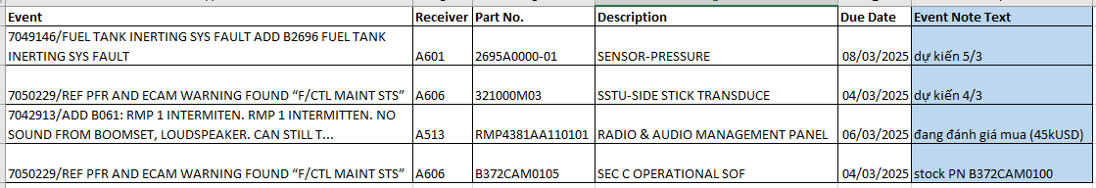
A321
Tình trạng vật tư cho hỏng hóc trên đội bay
Tàu AOG: NIL
Tình hình tàu check:
A397 - HAN - EC01+ EC02+ EA20 (22/02-08/03): hiện thiếu:
02 Precooler Exchanger PN 3732A010000: ST đã cấp hàng, dự kiến 01/03/2025 nhập kho
01 HPV PN 6773F010000: Hiện cả Liebherr (VNA gửi sửa) và STEA không có stock. Đang tìm nguồn thuê/đổi bên ngoài.
Hỏng hóc ảnh hưởng khai thác: Không có vướng mắc vật tư
Hỏng hóc B defect hết hạn trong 10 ngày cần giục vật tư (đã loại các defect có stock):

Slide 56
A321
DANH MỤC VẬT TƯ CRITICAL
STT | Tên thiết bị | P/N | Tình trạng vật tư | Note
1 | FDRV | 17300G11 | stock 2ea alt PN 17300G12
2 | SSTU | 321000M03 | stock NIL, 2 RO dự kiến 15/3
3 | CNA | 745-1101-507 | stock 1ea | Nacelle
4 | SLEEVE LH | 745-0006-501 | stock NIL, đang giục RO (gửi VAECO) | Nacelle
5 | SLEEVE RH | 745-0006-503 | stock NIL, đang giục RO (gửi VAECO) | Nacelle
6 | AIR INLET COWL | 745-3400-507 | stock 3ea | Nacelle
7 | IPCV NEO | 5325192 (1020925-3) | stock 2ea | Rob từ NEO bảo quản
8 | EIU NEO | 777461-1-1 | stock 4ea | Rob từ NEO bảo quản

Slide 57
TÌNH TRẠNG APU LRU A321
it | Part number | Description | MBK level | status
1 | 106-1-1100-02 | ACTUATOR-APU | 1 | stock NIL, đang đặt mua nhưng Airbus không có stock, leadtime 90 ngày
2 | 160494-1 | OIL COOLER |  | stock NIL
3 | 2704506-2 | MOTOR STARTER | 2 | stock 1ea
4 | 3291238-2 | VALVE-SURGE CONTROL |  | stock NIL
5 | 3291432-1 | LOAD CONTROL VALVE | 1 | stock 1ea
6 | 3616140-10 | FAN ASSY-OIL COOLING |  | stock NIL
7 | 3876287-1 | DATA MEMORY MODULE | 1 | stock 1ea
8 | 3886188-3 | IGV ACTUATOR APU131-9A | 1 | stock 1ea
9 | 3888058-5 | EXCITER | 2 | stock NIL, đang mua từ Honeywell, 25/2 nhập kho
10 | 3888394-221205 | ECB | 1 | stock 1ea
11 | 4131020-4 | LUBE MODULE |  | stock NIL, 3RO có TAT tại Honeywell dài
12 | 441921-5 | CONTROL FUEL UNIT | 1 | stock 1ea
13 | BA03604 | GENERATOR-APU | 1 | stock NIL
14 | 3860864-1 | CLUTCH ASSY | 1 | stock NIL, đang đặt mua nhưng honeywell không có stock

Slide 58
A321 CÁC VẬT TƯ VƯỚNG MẮC KHÁC
STT | Tên thiết bị | P/N | Hỏng hóc | Tình trạng
1 | Rotating mech MLG | 4133801011 | Hỏng hóc nhiều tuy nhiên ST cấp hàng chậm với lý do các thiết bị gửi đi sửa chữa có TAT dài, PO mua mới tới OEM Safran có leadtime dài. Hiện đã phải dừng chương trình kiểm tra theo khuyến cáo của OEM để có đủ vật tư cho các tàu tháo bảo quản. Stock 2ea | Hiện đang giục sửa chữa từ OEM Safran
2 | Các thiết bị IFE của Panasonic: LCD VSEB | RD-AV9844-01 RD-KA3303-05 | Hỏng hóc phát sinh nhiều trong khai thác trong khi Panasonic sửa chữa có TAT dài, chủ yếu với lý do thiếu PTVT sửa chữa, thay thế. Các PTVT này hiện đều là đời cũ, VSEB đã dừng sản xuất. | - Phối hợp với Panasonic để đổi PTVT, rút ngắn TAT - Đề nghị Ban KT xem xét phương án tìm PN thay thế
3 | Jetpipe | 745-1107-503 | Thiết bị nằm trên CNA, hỏng hóc nặng crack, không sửa được tại Vaeco. Gửi đi sửa chữa có TAT dài. Có 3 cấp độ hỏng: Disbond: TAT nhanh (<30 ngày), chi phí sửa thấp (8k - 10k USD) Crack 1 vị trí: TAT khoảng 40-50 ngày, chi phí sửa khoảng 20k USD Crack 2 vị trí trở lên: TAT dài 60-80 ngày, chi phí sửa >40kUSD Tình trạng kho: stock 1ea | - Đề nghị VAECO có đánh giá hỏng hóc (SDR) sớm và gửi Ban QLVT để hỏi repair cap và chọn cơ sở sửa chữa phù hợp. - Ban QLVT tiếp tục làm việc với cơ sở sửa chữa để rút ngắn TAT - Đề nghị Ban KT/Vaeco có giải pháp hạn chế hỏng hóc bằng các phương án kiểm tra chủ động, thay thế khi bị disbond sẽ tiết kiệm chi phí sửa và TAT ngắn. - Với các hỏng hóc phát sinh, đề nghị xem xét phương án mở defect để Ban QLVT chủ động phương án cung ứng

Slide 59
A321 VƯỚNG MẮC VẬT TƯ VAECO
A321 – VAECO
STT | Tên thiết bị | P/N | Hỏng hóc | Tình trạng
1 | BELOW | D2157160120000 D2157160000000 | Hỏng hóc gây A359 AOG hỏng Bellow của hệ thống Pack. Các tàu trong check có task kiểm tra hệ thống Pack đều phát hiện ra hỏng Bellow. Ngoài ra, Ban KT triển khai việc kiểm tra chủ động nhưng Airbus không cấp được hàng. VAECO vẫn mua dự phòng nhưng gần đây Airbus cấp hàng chậm. Tình trạng: PN D2157160120000 stock 5ea PN D2157160000000 stock 3EA | Ban QLVT đã hỗ trợ claim Airbus đồng thời tìm kiếm nguồn cung ứng giúp VAECO tuy nhiên việc cung ứng vẫn rất khó khăn do thiếu raw materials, Airbus chỉ cấp hàng AOG và chưa đồng ý cấp cho chương trình đánh chặn. Hiện Airbus chưa có dự kiến ngày ship

Slide 60
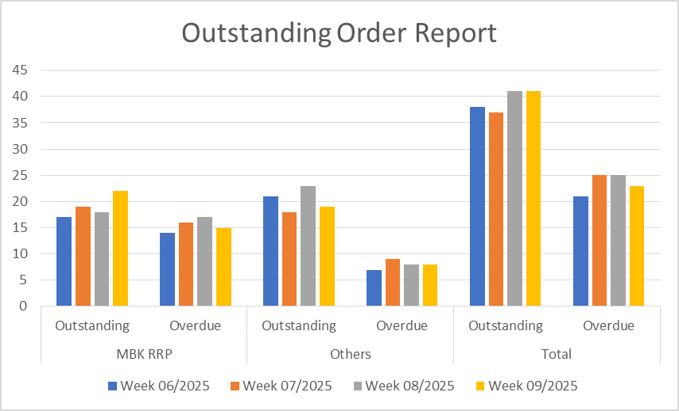
B787
Tình trạng đơn hàng Pooling: 23 đơn hàng quá hạn trong tổng số 42 đơn hàng đang open
Đơn hàng lấp đầy kho MBK: overdue 15 LO / total 23 LO
Đơn hàng khác (Defect, Hardtime): overdue 08 EO / total 19 EO

Slide 61
B787
STT | Tên thiết bị | P/N | Lưu ý | Tình trạng
1 | FMU | 7000546H14 | Hỏng hóc gây APU INOP. | Không có hỏng hóc. 02ea in stock.
2 | Chiller | 600-2 | Hiện cả fleet B787 có 04 hỏng hóc. | - NIL stock - 05RO: + 04ea chưa có EDD. + 01ea vào shop tuần 10.
3 | VFSG | 7001330H04 | Nếu phát sinh hỏng hóc sẽ chỉ mở được 03 ngày. | - 01ea dự phòng in stock.
4 | Tailcone light Card Led | 30-2968-3 32-4188-3 | Nguồn cung hàng chậm, delay shop Honeywell. | Hiện không có hỏng hóc. -Card led: + 01ea in stock. + 02ea PO EDD 10/2025.

Slide 62
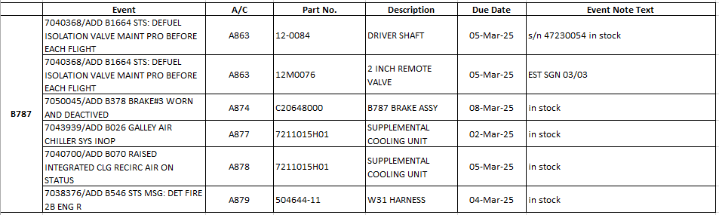
B787
Một số PTVT cần lưu ý:
PTVT thay nhiều: VFSG, GPM, NSG, CAC, Pump Pack, FMU, GWIV, Tailcone light (hỏng hóc rất nhiều sub card led).
Hỏng hóc ảnh hưởng cần lưu ý:.
• A863 - DEFUEL ISOLATION VALVE: Valve Actuator gia SGN 03/03.
• A869 - AFT CARGO HANDLING SYS INOP: Joystick giao SGN 03/03.
• A874 - BRAKE#3 WORN AND DEAC-TIVED: Phanh đã giao SGN 01/03.
• A877, A878 - Needs dry ice supply due to degraded galley chiller: Đã có SCU.

Slide 63
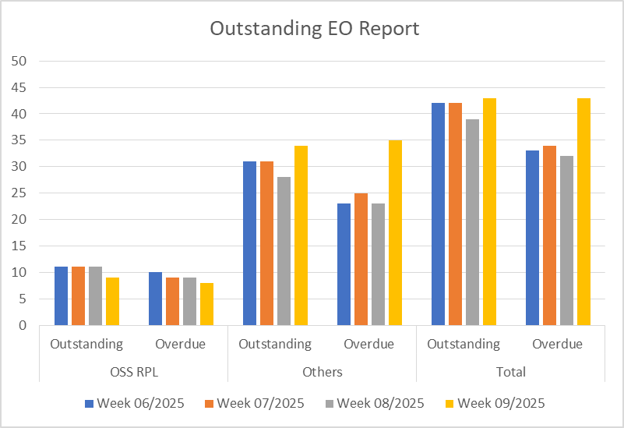
A350
Tình trạng đơn hàng Pooling: 33 đơn hàng quá hạn trong tổng số 44 đơn hàng đang open
Đơn hàng lấp đầy kho OSS: 08 overdue LO / total 09 LO
Đơn hàng khác (Defect, Hardtime): 25 overdue EO / total 34 EO
Tình trạng đơn hàng pool trong 4 tuần gần nhất:

Slide 64
A350
STT | Tên thiết bị | P/N | Hỏng hóc | Tình trạng
1 | Spoiler Servo control FCRM | CA67003-018/020/025 CA71323-016 / -015 | Hỏng hóc nhiều trên fleet A350. | - Spoiler Servo: N01ea in stock. - FCRM: 06ea in stock (04ea của tàu BQ)
2 | Chiller | 688-6/688-6-00-100 | Hiện cần 16ea (08 hỏng hóc + 08 cho tàu bảo quản). | - 02ea in stock - 11RO, trong đó: + 11ea chưa có EDD.
3 | EDP | 53098-06 | Hỏng hóc phát sinh sẽ phải cắt tải, tiềm ẩn AOG. Vẫn hỏng hóc nhiều trên fleet A350. | + 11ea in stock (10ea của tàu BQ).
4 | VCRU, Motor Controller |  | Hỏng hóc ảnh hưởng đến hệ thống chiller của tàu bay. TAT sửa chữa tại shop Honeywell rất dài (vẫn chưa được cải thiện) dẫn đến việc cung ứng hàng của Airbus rất chậm. | Nhiều tàu A350 có mssg VCRU và controller. 01ea VCRU in stock chờ thay thế.

Slide 65
A350
Một số PTVT cần lưu ý:
+ Một số thiết bị pooling của OEM Honeywell liên quan hệ thống Chiller (VCRU, Motor Controler) TAT vẫn rất dài.
Hỏng hóc thống vẫn nhiều, vẫn chưa giảm.
Hỏng hóc ảnh hưởng cần lưu ý:
• A894 - INBOARD SEAL OF LH INBOARD AILERON DAMAGED.(15CM): đặt hàng Seal, Vaeco cung ứng EST 03/06.
• A896 - DM: F/CTL R OUTR AILERON G ACTUATOR: Servo CTL giao HAN 03/03.
• A896 - UPPER LATCH ASSY OF COCKPIT DOOR BOLTING SYSTEM IS NOT FULLY LOCKED: đặt hàng Latch, Vaeco cung ứng EST 07/03
• A897 - CHILLER SYSTEM INOP: đã có VCRU.
• A897 - A SEAL OF RH INBOARD AILERON DAMAGED ( 60cm): đặt hàng Seal, Vaeco cung ứng EST 14/05.
.

Slide 66
ATR
STT | Tên thiết bị | P/N | Hỏng hóc | Tình trạng
1 | Blade Propeller | R815505-6/-9 | For Major Inspection | 07EA: STK SGN (p/n R815505-9)
2 | Hub Propeller | 815470-2 | For Major Inspection | 02EA: STK SGN 01PO: Chưa có EDD
3 | Actuator Propeller | 815585-7 | For Major Inspection | 02EA: STK SGN
4 | End Wing-Left | S5741212100810 S5741212100910 |  | 01EA: STK SGN P/N S5741212100810 01EA: STK SGN P/N S5741212100910
5 | P.E.C | 816332-5-401 |  | 02EA: STK SGN
6 | MLG Shock Absorber | D23188000-5 | Hyd Leak | STK = 0 NO ORDER OUTSIDE
7 | AFCS Computer | 7003974-606 | DASH ON ADU; CONNECTOR FOUND LOOSEN | 01RO: đang vận chuyển từ Pháp về (hàng đổi) 01RO: chưa có thông tin

Slide 67
Phanh, bánh lốp cho các đội bay
STT | Tên thiết bị | P/N | Hỏng hóc | Giải pháp và kiến nghị
1. | Lốp cho các đội bay |  | Lốp các loại đủ dự phòng. | -Ban QLVT tiếp tục thúc đẩy lốp về dự phòng
2. | Phanh cho Đội bay B787 | C20648000 | 01ea giao SGN ngày 01/03 và 01 ea giao SGN ngày 04/03. Thêm 02 ea dự kiến về 8/3 SGN. | - Ban QLVT đang làm việc với Safran thúc đẩy các cụm phanh đang sửa chữa về. - Tần suất thay phanh B787 đang gia tăng, Ban QLVT đã đề nghị Ban KT và VAECO cập nhật kế hoạch thay phanh cho 3 tháng tới và rà soát làm stagger để tránh tình trạng thay phanh hàng loạt những
3. | Phanh Đội bay A350 | 2-1756-1 | 05ea in stock, 03ea sẽ ra shop VSTEA trong tuần 10. | - Tần suất thay phanh A350 đang gia tăng rất nhanh, Ban QLVT đã đề nghị Ban KT và VAECO cập nhật kế hoạch thay phanh cho 3 tháng tới và rà soát làm stagger để tránh tình trạng thay phanh hàng loạt.
4. | Phanh đội Bay A321 | C20534100 | Kho có 10ea dự phòng. | - Ban QLVT đang tiếp tục thúc đẩy các heat sink A321 về để phục vụ bảo dưỡng phanh A321. - Ban QLVT đã đề nghị Ban KT và VAECO cập nhật kế hoạch làm stagger phanh A321 tránh việc thay phanh hàng loạt.

Slide 68
Động cơ
- Đội bay A350:
• Số lượng dự phòng: 03ea (thuê dài hạn) & 03 động cơ thuê ngắn hạn + 01 động cơ new (giao HAN 22/01).
• Số lượng trong kho: 0
• Số lượng động cơ đang tại shop sửa chữa: 09ea (03 động cơ 21047 và 21043 và 21317 sửa tại N3 và 02 động cơ 21422 & 21269 & 21201 sửa tại HAESL và 03 tại SEASL 21584, 21414 và 21604).
•Đã thu xếp chuyển 01 core engine stand từ N3 về để swap động cơ vào tháo tiếp động cơ gửi đi shop.
- Đội bay B787:
• Số lượng dự phòng: 09ea (2 sở hữu, 2 dài hạn và 5 ngắn hạn) đã ký thêm 02 hđ thuê đc với Aercap.
• Số lượng trong kho: 01ea (958537 giao SGN ngày 01/03).
• Số lượng động cơ đang tại shop sửa chữa:
+05 động cơ ở KLM shop : 956556, 956569, 956533, 956599 và 956947.
+02 động cơ ở GE shop: 958398 (delay in GEEVES), 958537. trong đó động cơ 958537 đã xong về SGN ngày 28/Feb, giao sáng 01/Mar.
• Thuê động cơ đáp ứng KH sửa 2024-2025: B787 có 04 dự phòng và đang thuê 05 của Aercap (956933; 958266 và 958934 958966 và 956626) dự kiến cần thuê 01 động cơ nữa Q1 trong năm 2025.

Slide 69
Động cơ
- Đội bay A321 Ceo:
• Số lượng dự phòng: 13 (3 sở hữu, 10 thuê ngắn hạn)
• Số lượng trong kho: 02ea V17951, V15851
• Số lượng US chờ chuyển đi: NIL
• Số lượng động cơ đang sửa tại shop: 11ea
• Số lượng động cơ đang ship về: 01ea
- Vướng mắc:
+ Danh mục missing part list của động cơ sửa chữa về
- Giải pháp:
+ Thúc đẩy việc sửa chữa động cơ tại shop
+ Làm việc với Ban KT về KH động cơ về, tháo trả.

Slide 70
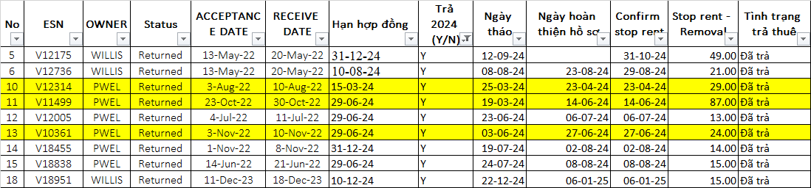
Động cơ
- Tình trạng trả động cơ thuê 2024

Slide 71
- Đội bay A321 Neo:
• Số lượng dự phòng: 05ea (2 sở hữu (đang SLB), 2 dài hạn và 01 thuê ngắn hạn thuê của PW).
• Số lượng trong kho: NIL.
• Số lượng động cơ sửa chữa: có 8 động cơ đang sửa (06 tại ESA và 02 tại IHI)
• Dự kiến thuê 2 Eng mới trong Q2/2025 (Willis và ELFC)
Trong đó:
+ P771075: Dự kiến có ở VAECO HAN 08/3
+ P771041: Vận chuyển 02/3. Induct dự kiến 19/3 tại MTU.
Vướng mắc:
+ TAT tại shop kéo dài, hiện do shop quá tải các động cơ tháo cung phải đợi slot lên đến 200 ngày.
+ Các động cơ A321 NEO tháo đi sửa trước đây không có đc lắp lên, khi tháo trả đc thuê thiếu nhiều LRUs đang đi cùng đc sửa. + Khoảng thời gian cao điểm nghỉ lễ, thiếu hụt phụ tùng vật liệu, sự gia tăng các lỗi Rejection trong kiểm tra sau thử nghiệm.
Giải pháp:
+ Thúc đẩy động cơ sửa chữa tại shop.
+ Tổ chức họp và tìm giải pháp với Ban KT, VAECO với danh mục MPL đc tháo khi gửi đi sửa.

Slide 72
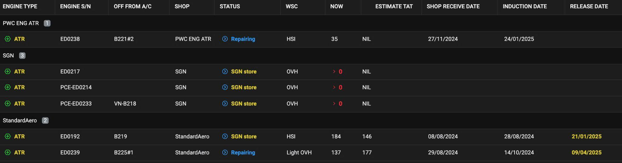
- Đội bay ATR:
• Số lượng dự phòng: 06: 03 ENG sở hữu, 03 ENG thuê ngắn hạn: (ED0321) (ED0036) (ED0715).
• ED0238 đang sửa tại shop PWC tại SING.
• ED0239 đang sửa tại SA.
• Vướng mắc/ Khó khăn:
+ Các shop vẫn đang gặp trình trạng thiếu part, dẫn đến TAT bị kéo dài tại cả 02 shop
• Giải pháp:
+ Tiếp tục theo sát các động cơ đang sửa chữa tại PWC và StandardAero.

Slide 73
Kế hoạch động cơ
A350: NIL stock.
B787: 01ea in stock (958537 giao cho Vaeco SGN 01/03).
+ Động cơ 956556 sửa tại KLM dự kiến xong 14Mar và về SGN cuối tháng 3/2025.
A321 CEO :
+ Động cơ về trong tháng 3: V16037 (03/03), V12505 (26/03).
A321 NEO:
+ P771075: Dự kiến 08/3 giao VAECO HAN.
ATR: 01 stock (ED0192).
+ED0239 sửa chữa tại StandardAero: dự kiến release ngày 09/04/2025
+ED0238 sửa chữa tại PWC: induct ngày 24/01/2025 và chưa có ngày về dự kiến.

Slide 74
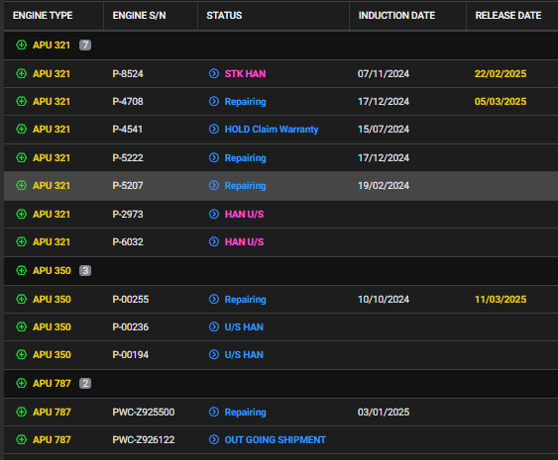
APU
APU A321
+ STK: 02 APU tại HAN (SN: P-4922), (P-8524).
+ Tháng 3: dk 01ea về HAN.
APU A350
+ STK: 0
+ 02 APU đã tháo xuống để gửi đi shop sửa chữa.
+ 01 APU (P-00255) đang sửa chữa tại shop Lufthansa, dự kiến release ngày 11/03/2025
APU B787
+ STK: 0 APU
+ 01 APU (PWC-Z926122) đang gửi đi shop
+ 01 APU ( PWC-Z925500) đang sửa tại shop PW Poland gặp tình trạng kho khăn trong chuỗi cung ứng nên chưa confirm được ngày dk về.

